Slide 1
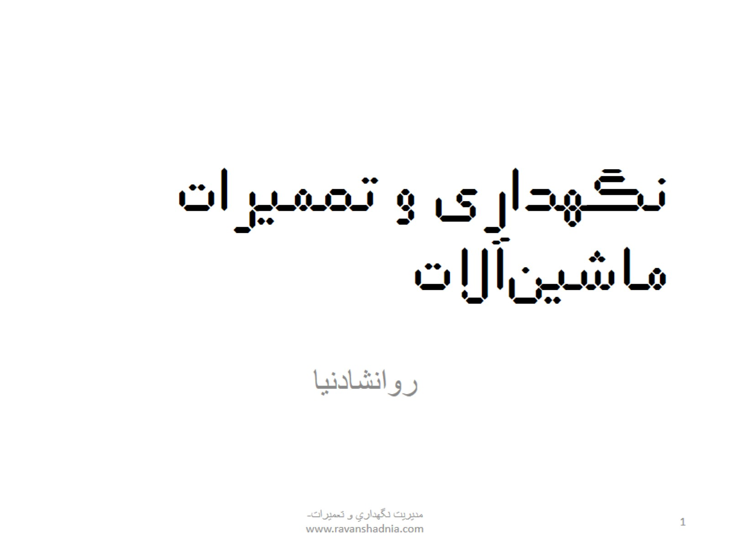
نگهداري و تعميرات ماشين‌آلات

Slide 2

بســــــــم الله الرحمن الرحيـــم

Slide 3
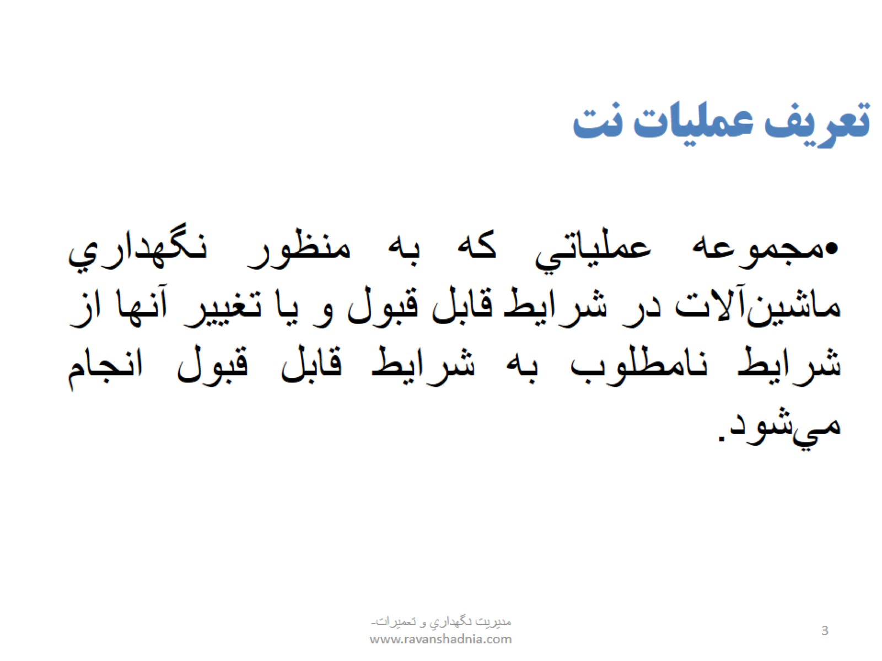
تعريف عمليات نت

Slide 4
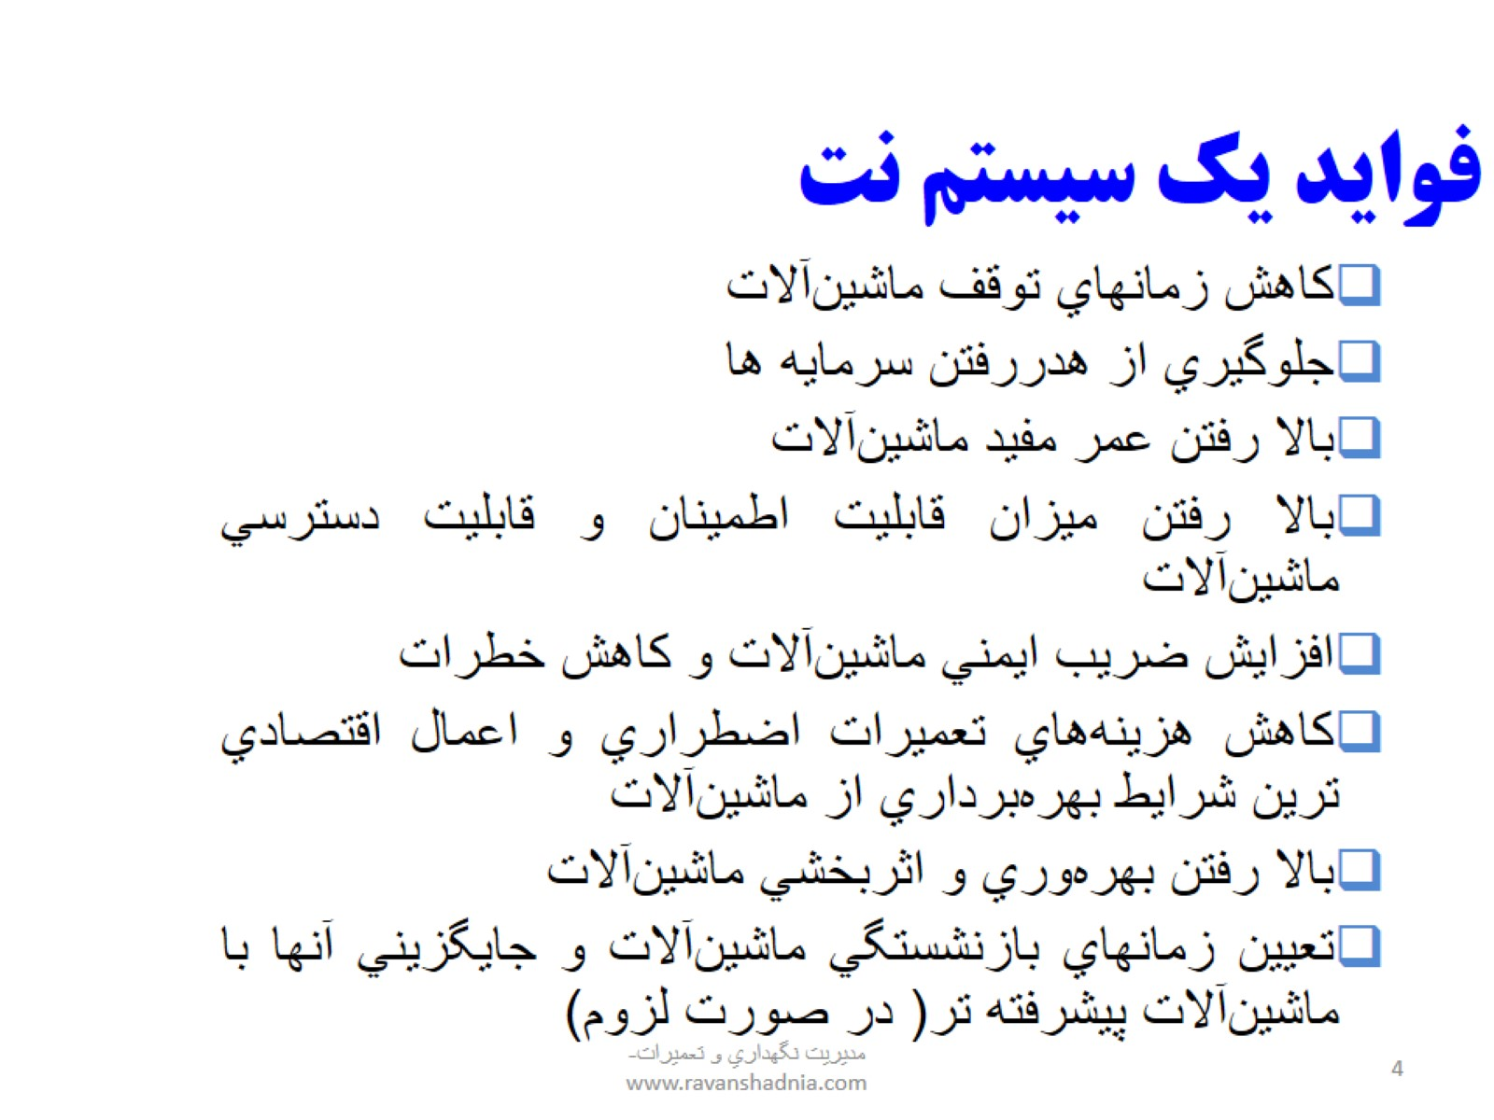
فوايد يک سيستم نت

Slide 5
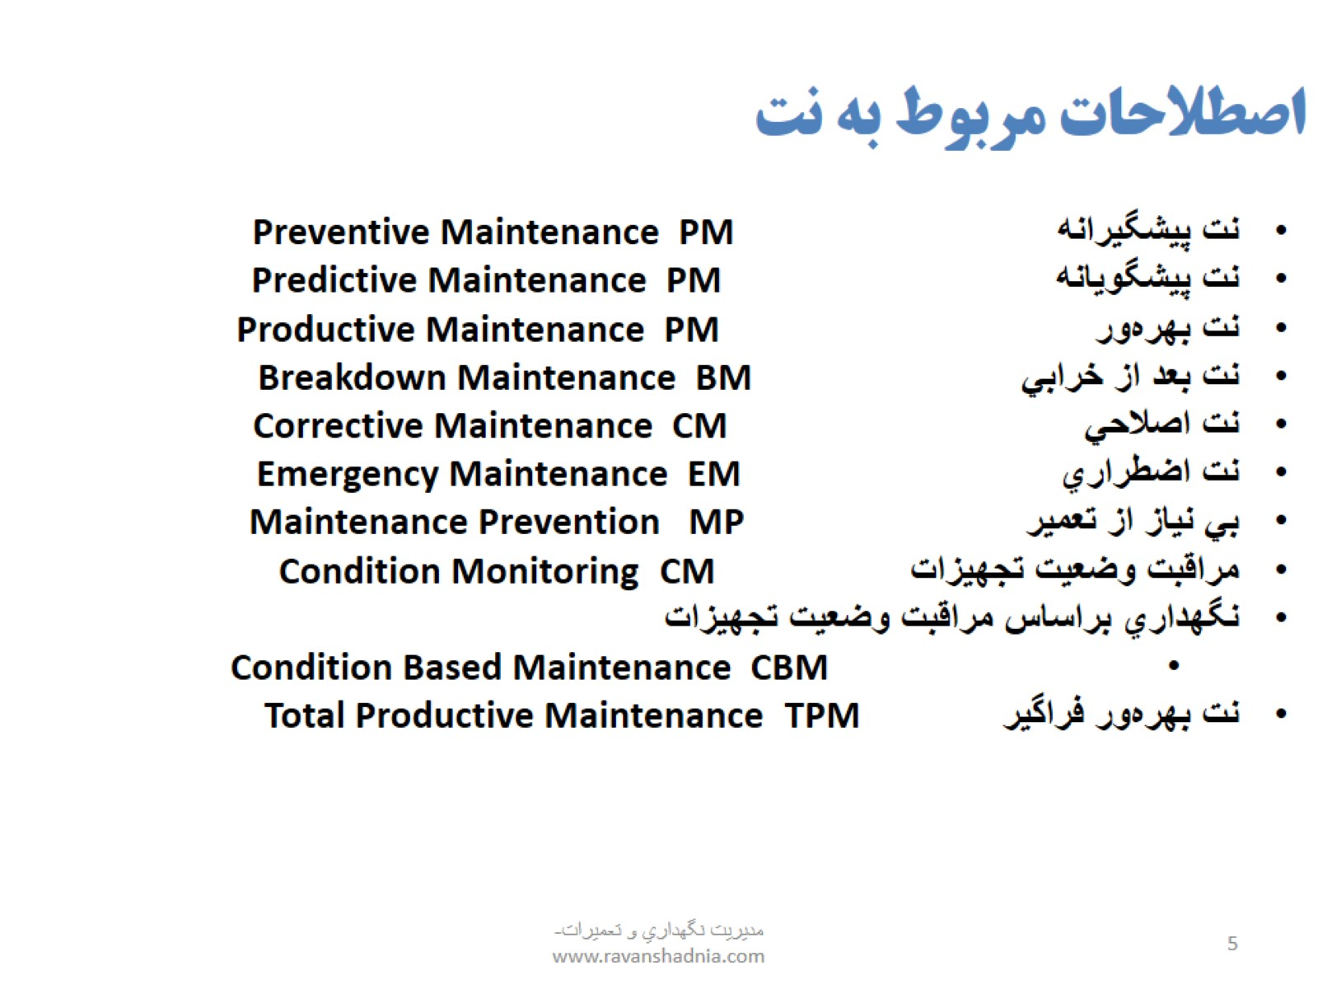
اصطلاحات مربوط به نت

Slide 6
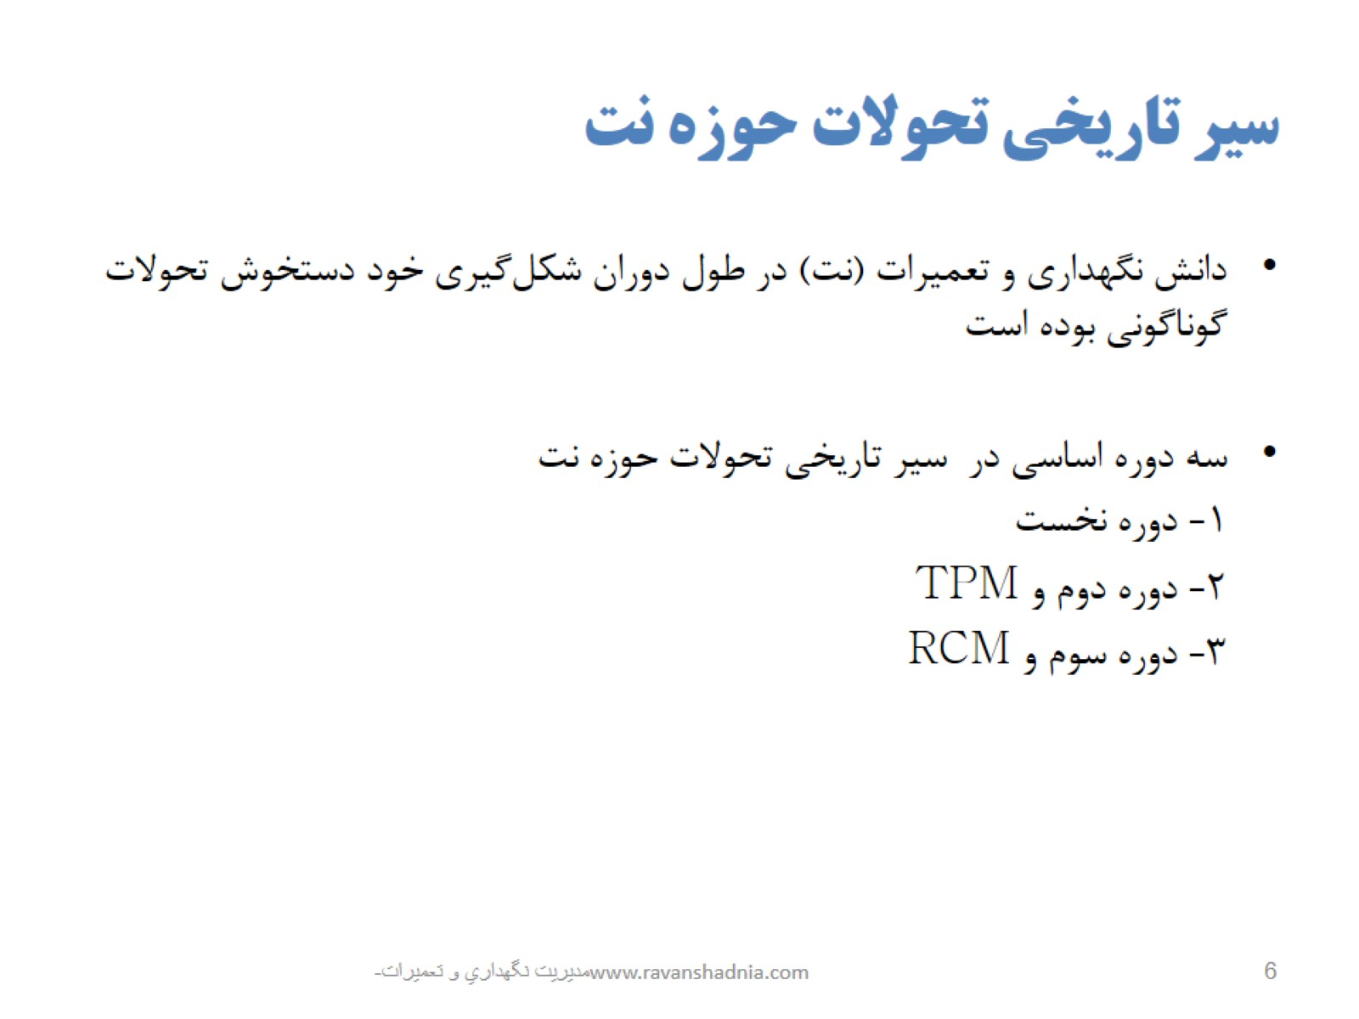
سير تاريخي تحولات حوزه نت

Slide 7
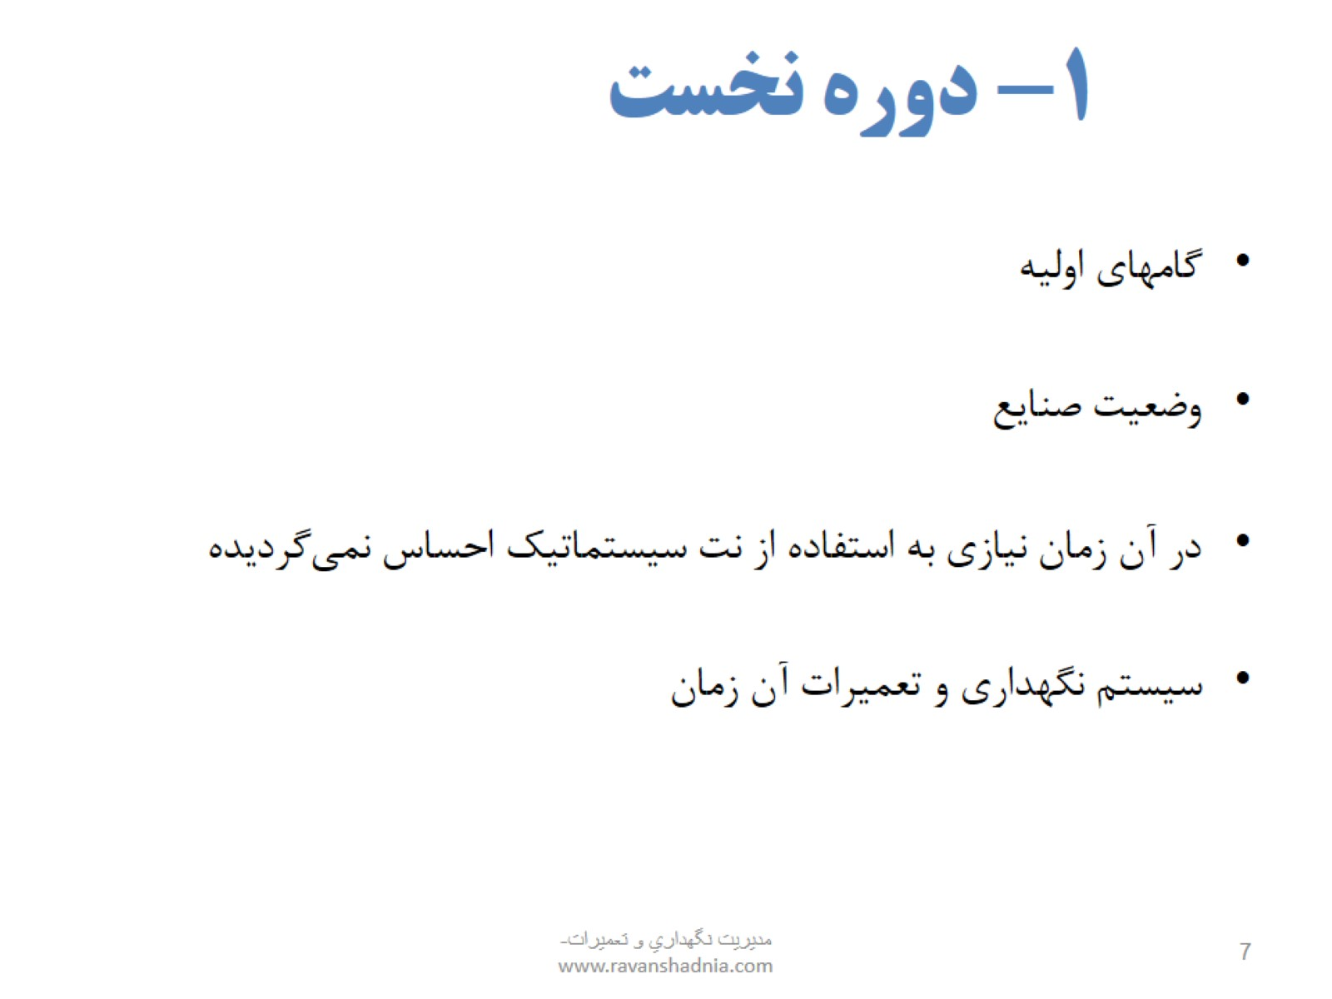
1- دوره نخست

Slide 8
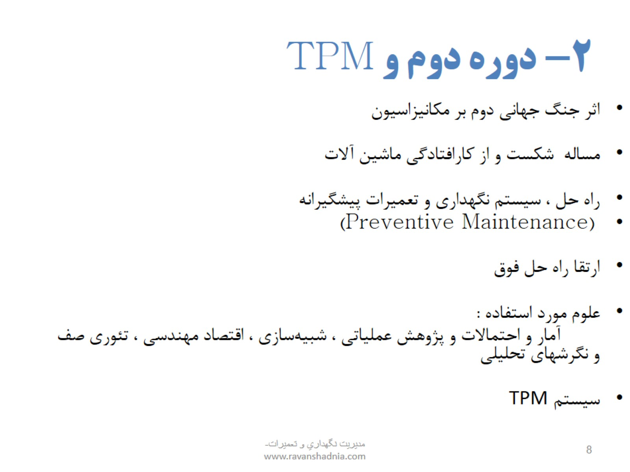
2- دوره دوم و TPM

Slide 9
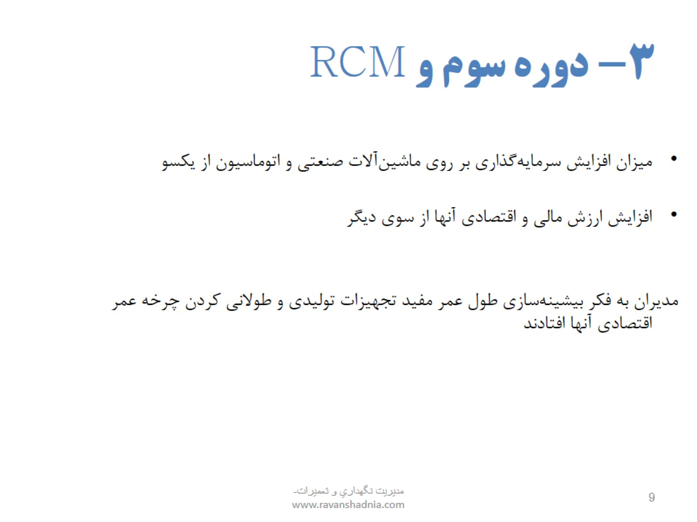
3- دوره سوم و RCM

Slide 10
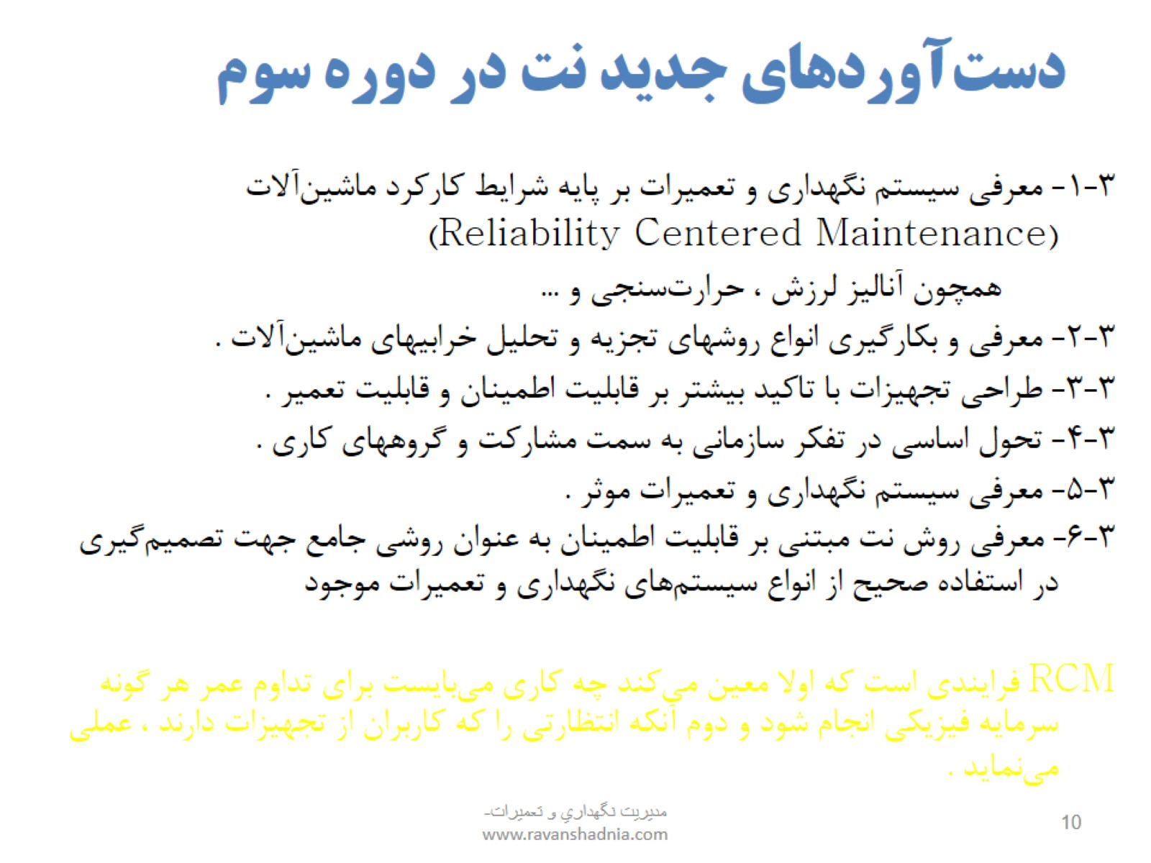
دست‌آوردهاي جديد نت در دوره سوم

Slide 11
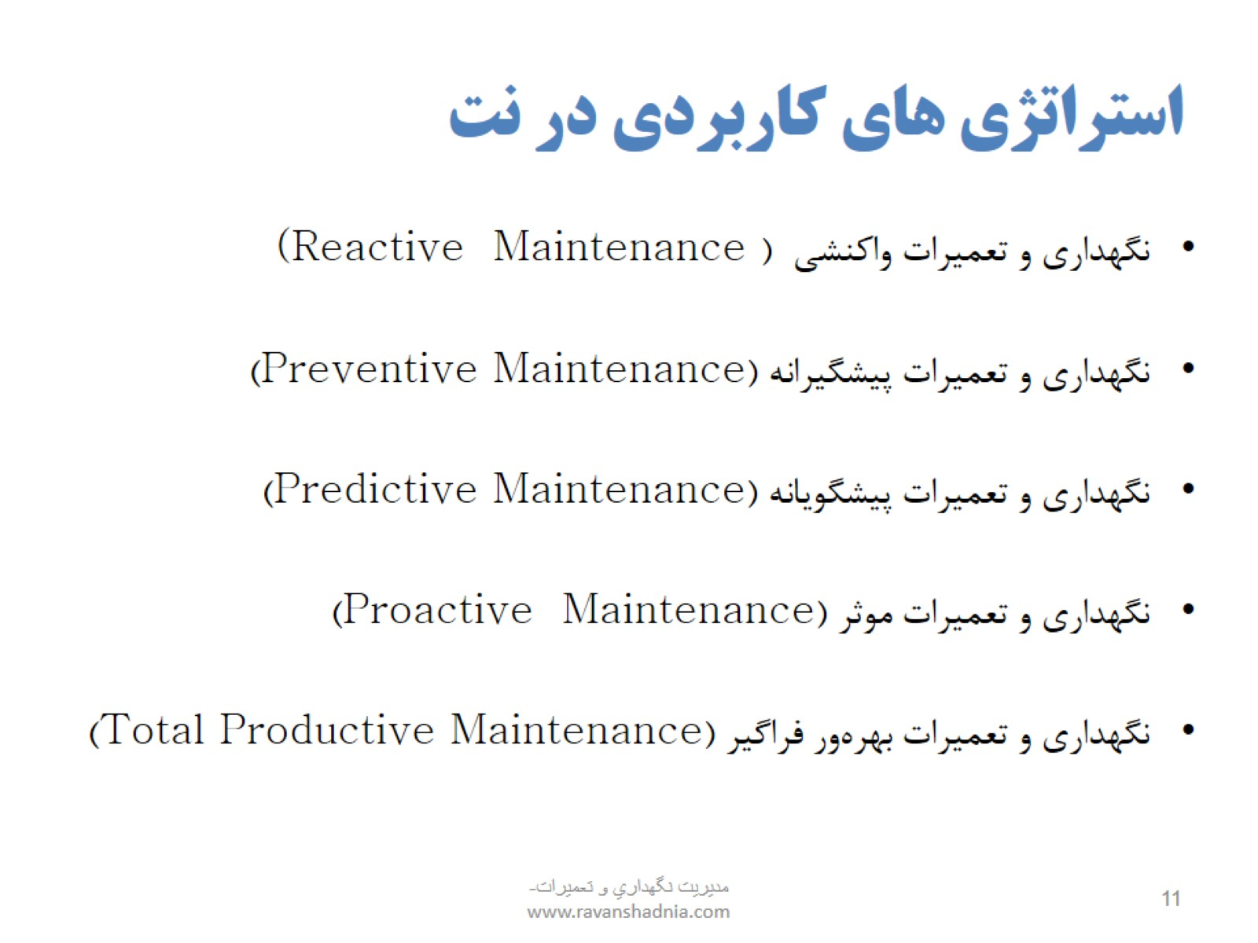
استراتژي هاي كاربردي در نت

Slide 12
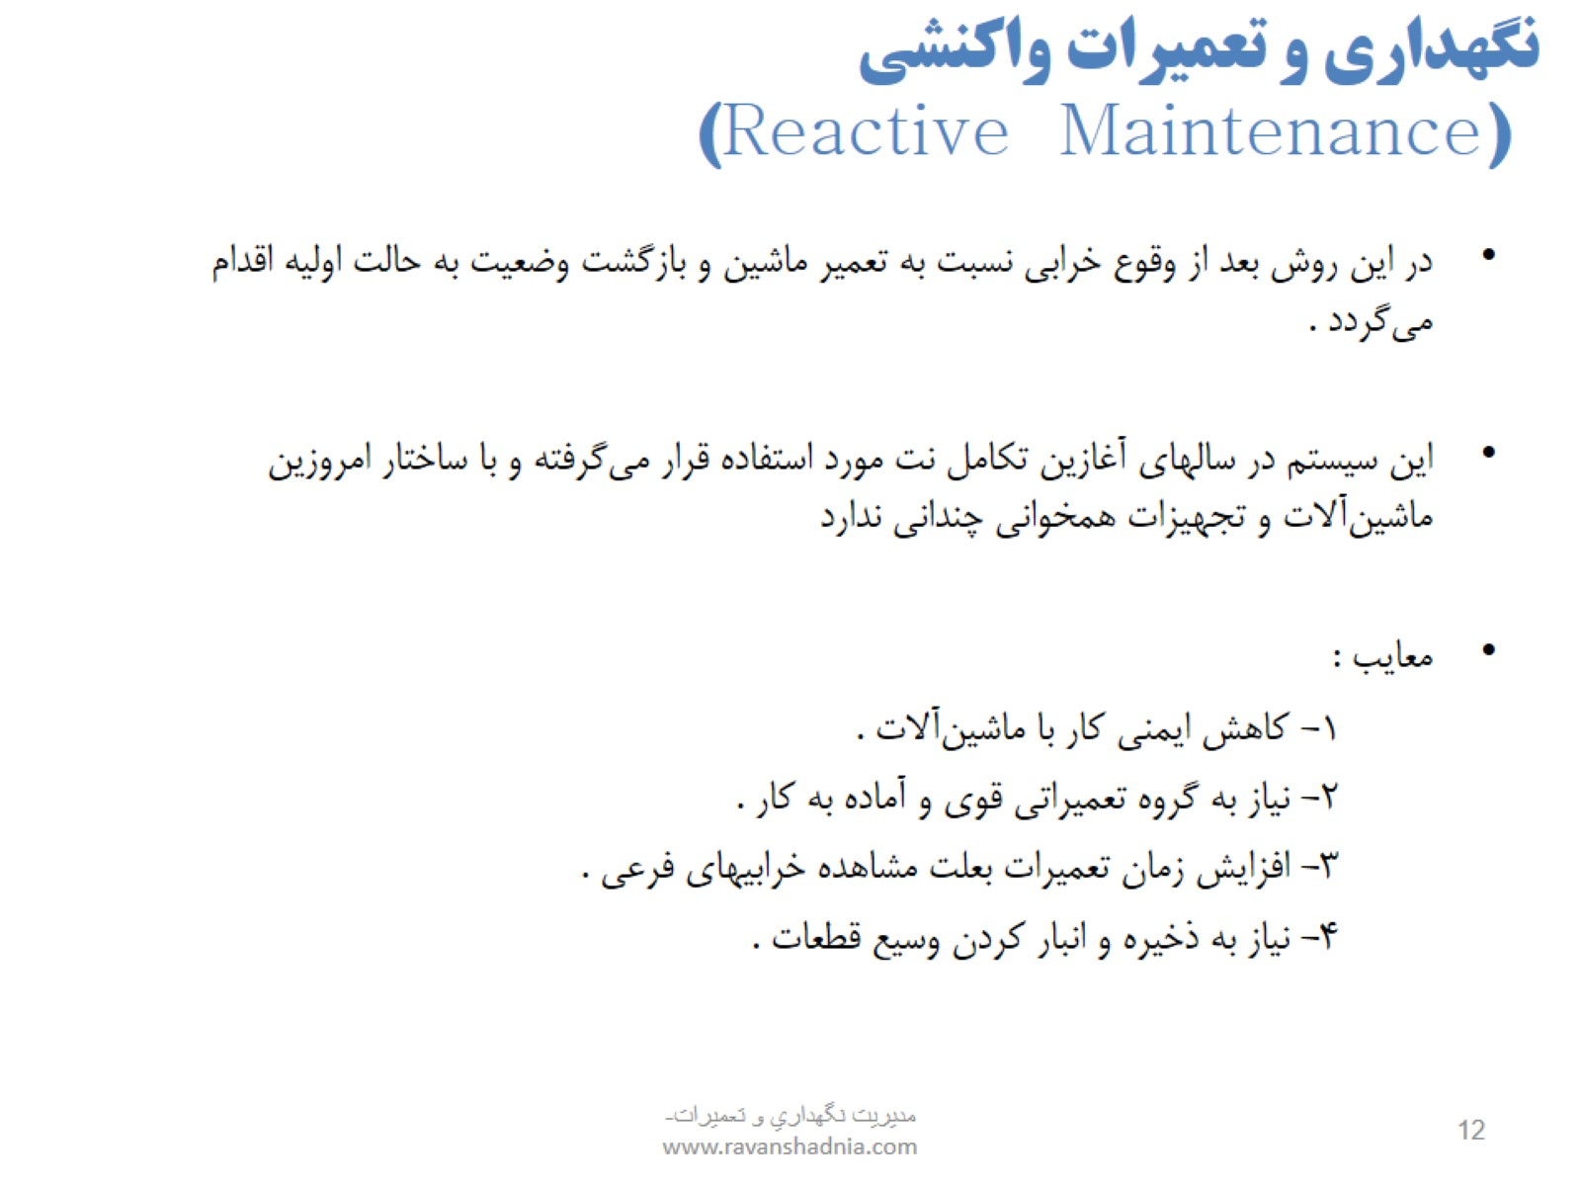
نگهداري و تعميرات واكنشي
(Reactive Maintenance)

Slide 13
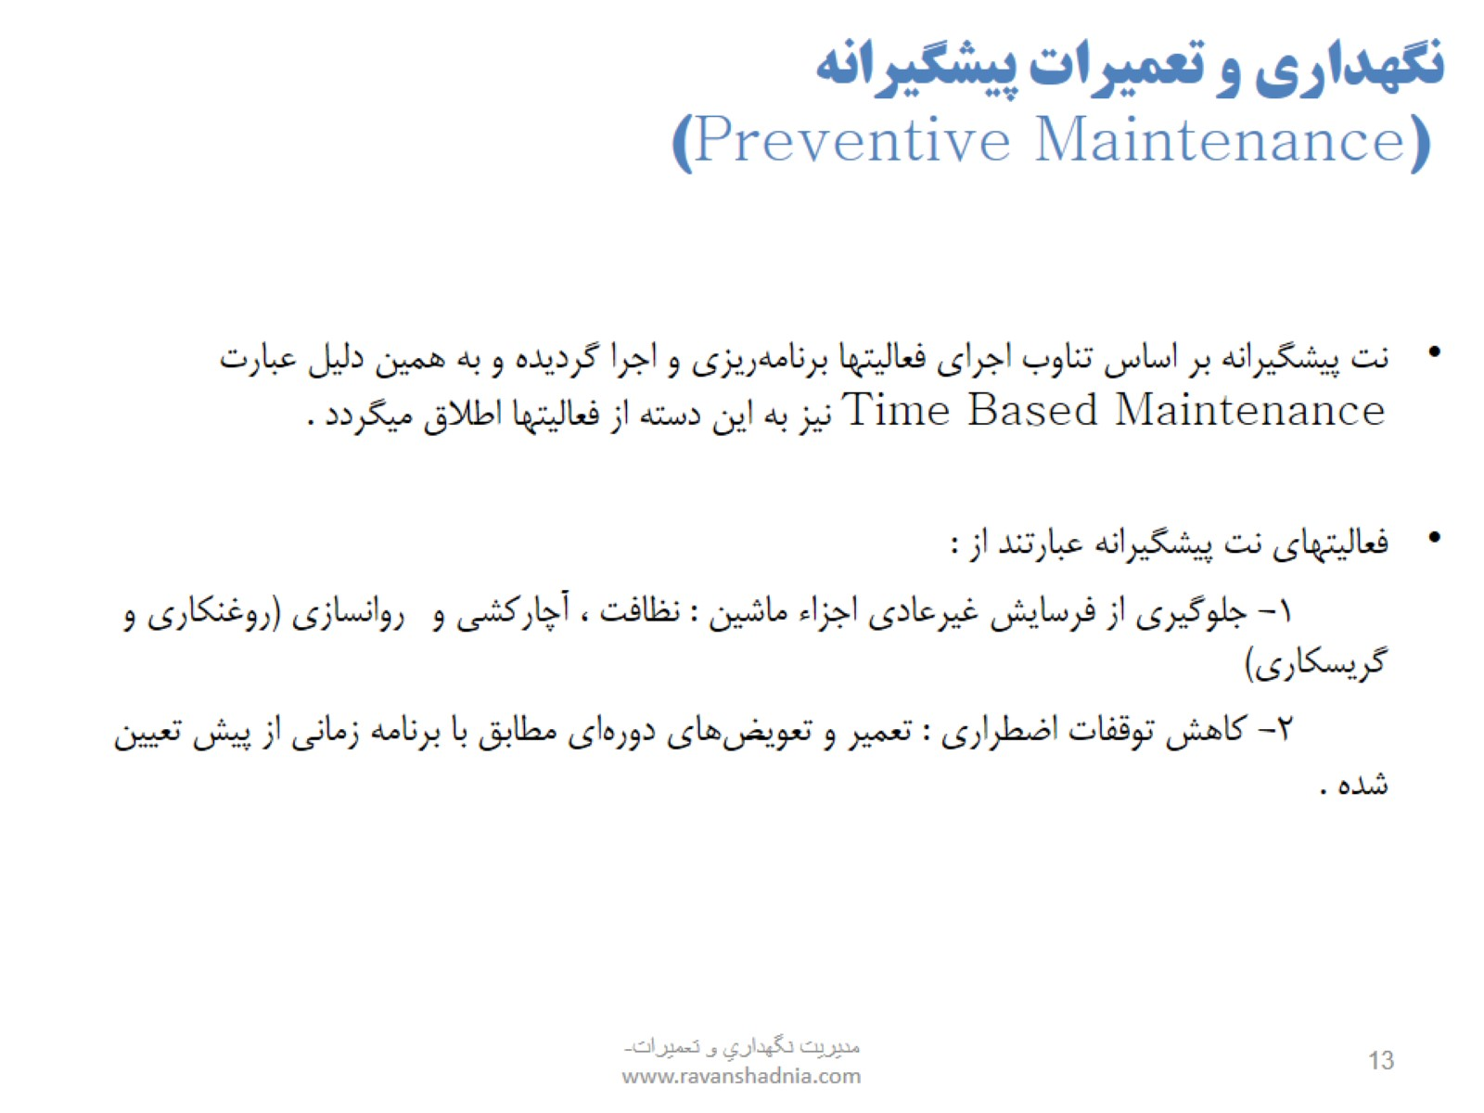
نگهداري و تعميرات پيشگيرانه
(Preventive Maintenance)

Slide 14
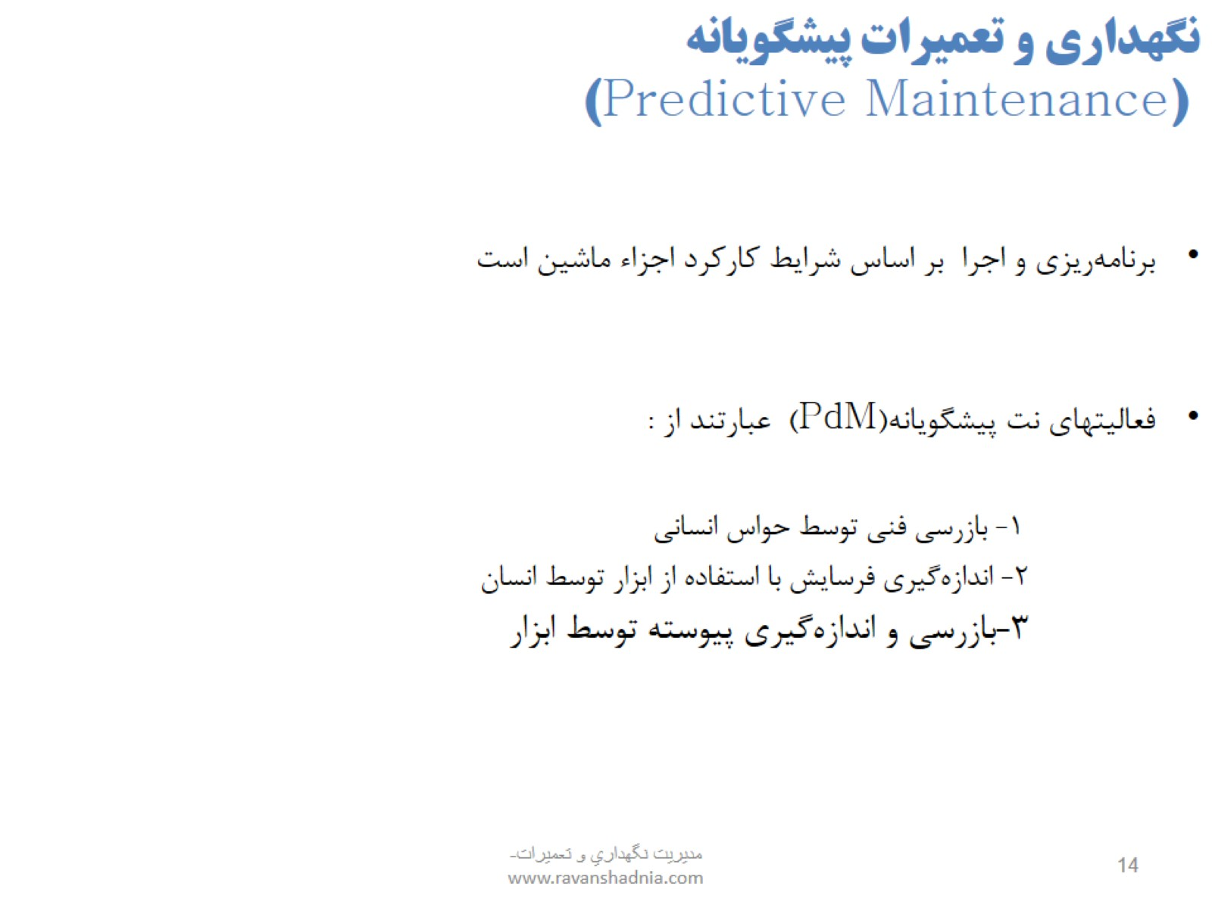
نگهداري و تعميرات پيشگويانه
(Predictive Maintenance)

Slide 15
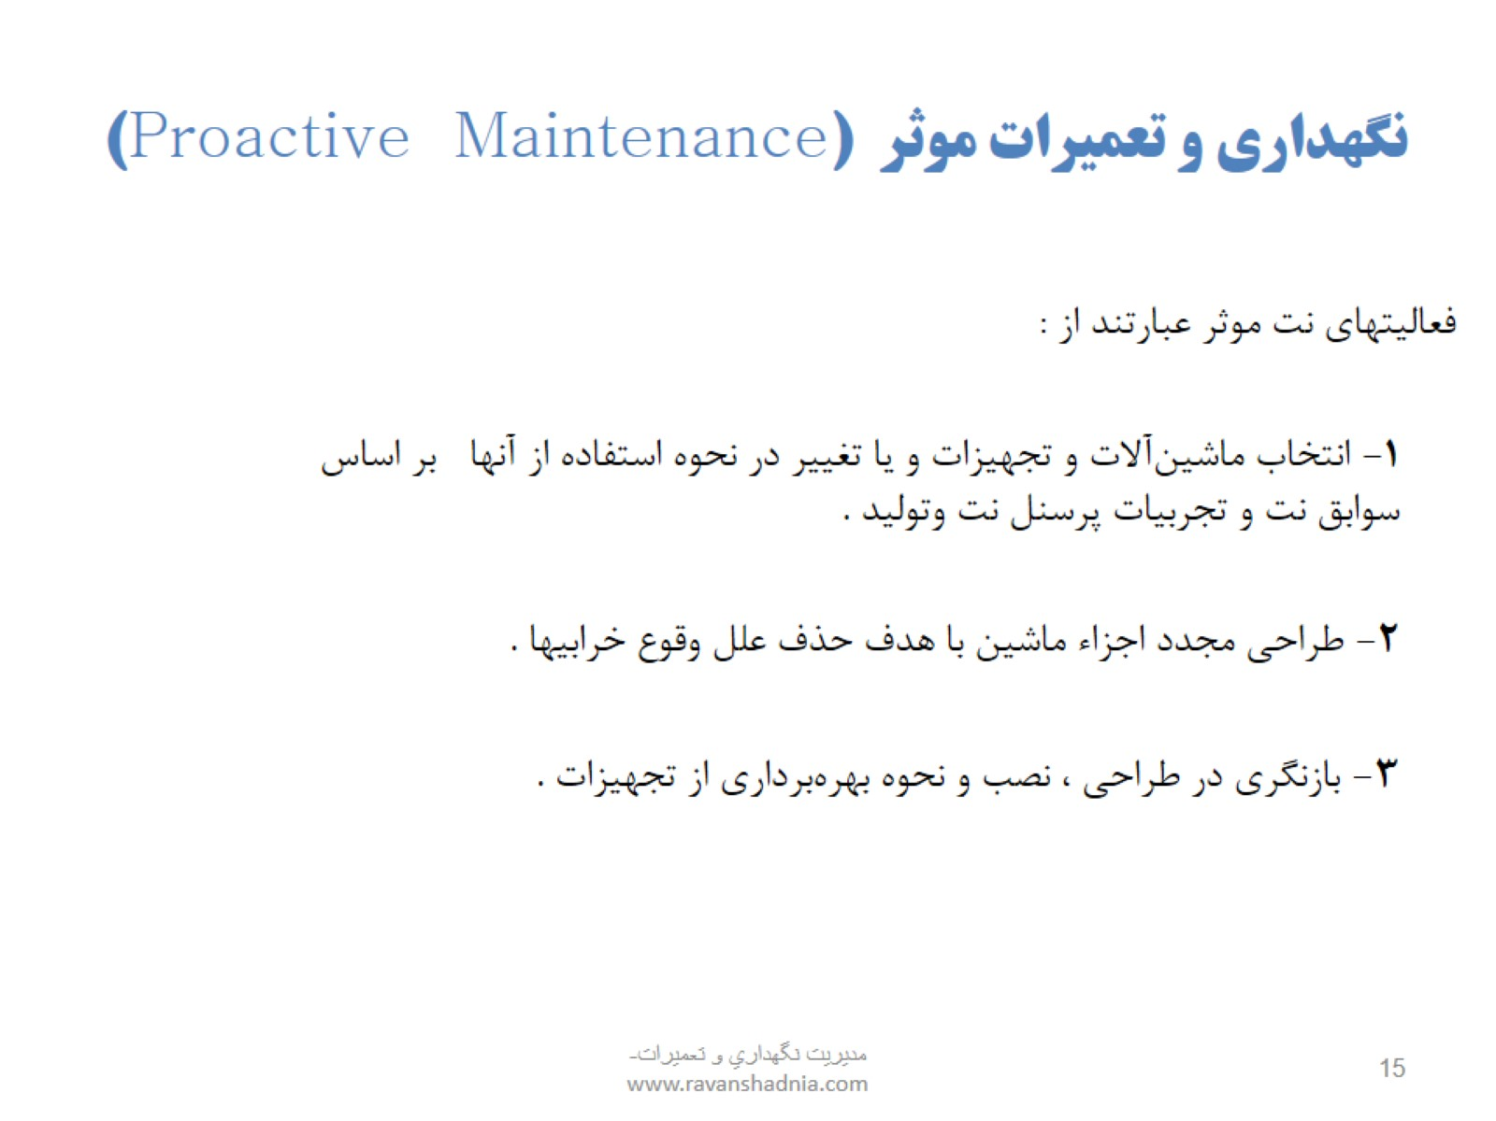
نگهداري و تعميرات موثر (Proactive Maintenance)

Slide 16
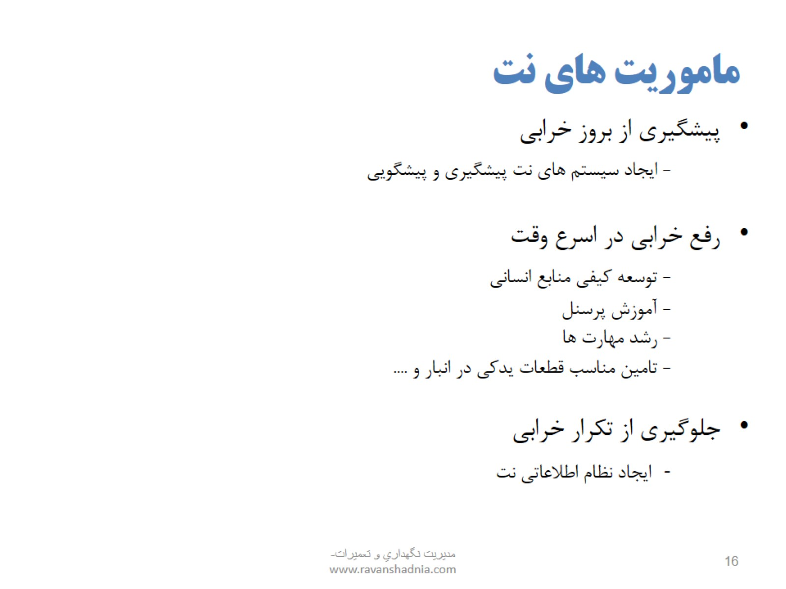
ماموريت هاي نت

Slide 17
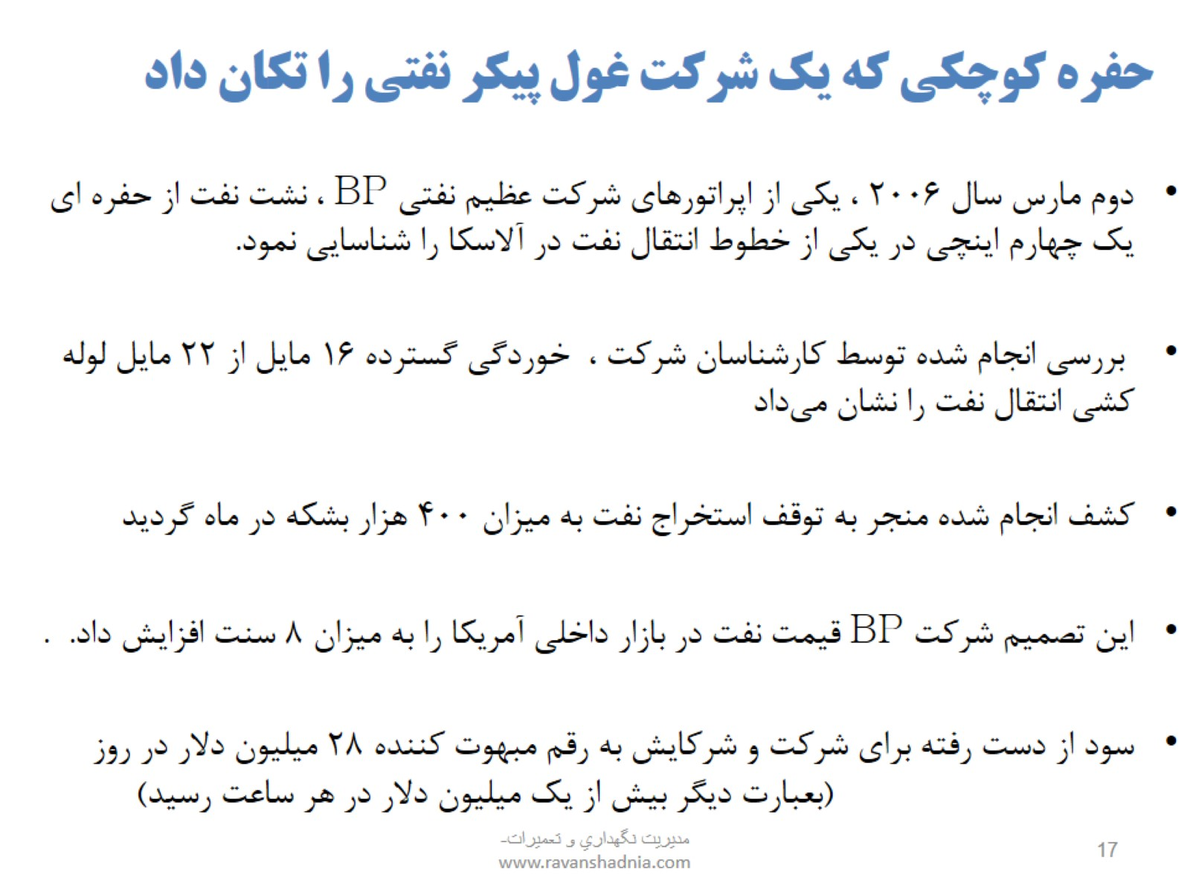
حفره کوچکي که يک شرکت غول پيکر نفتي را تکان داد

Slide 18
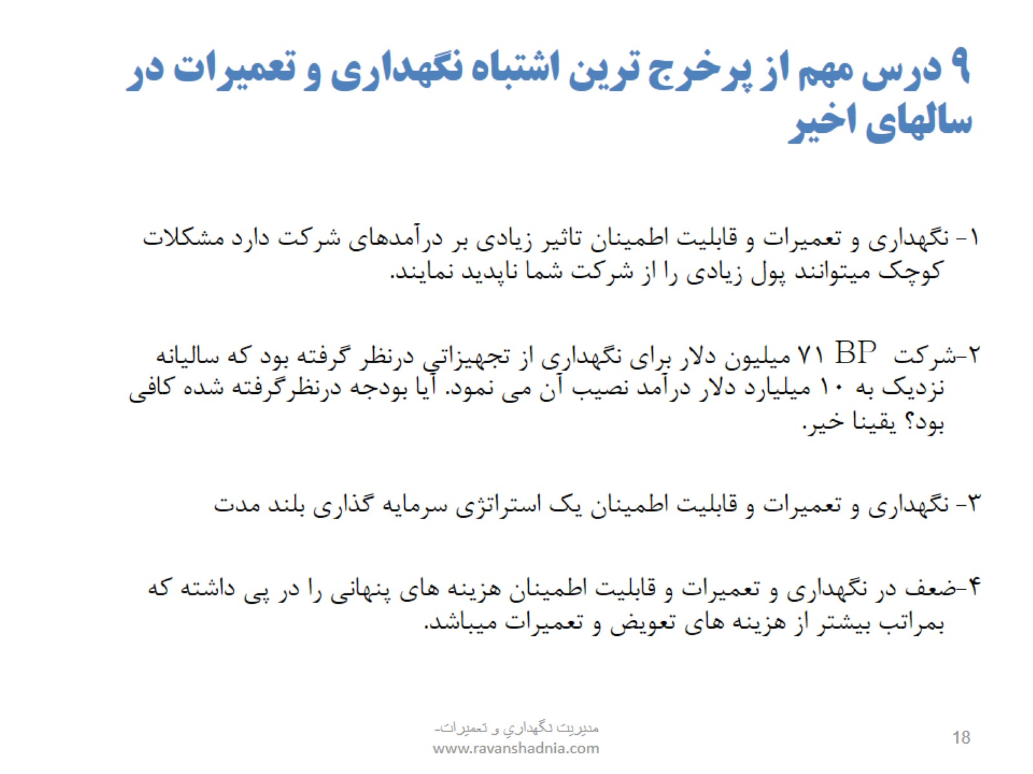
9 درس مهم از پرخرج ترين اشتباه نگهداري و تعميرات در سالهاي اخير

Slide 19
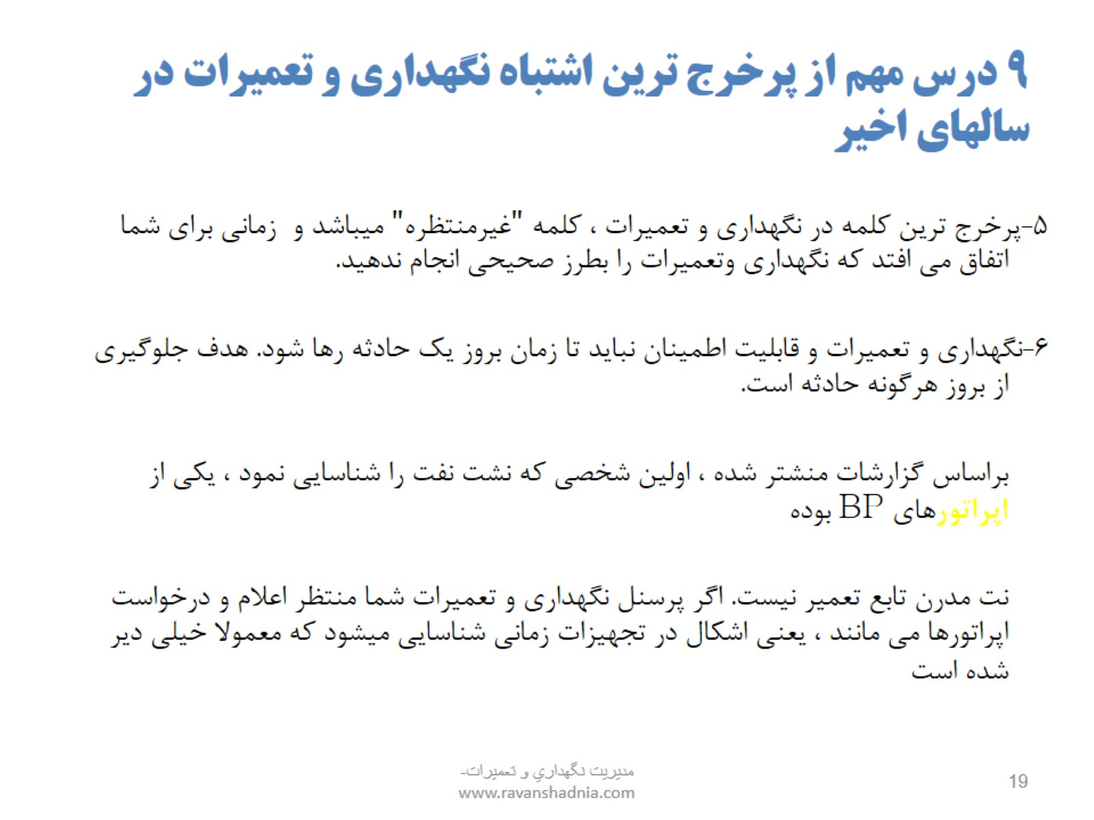
9 درس مهم از پرخرج ترين اشتباه نگهداري و تعميرات در سالهاي اخير

Slide 20
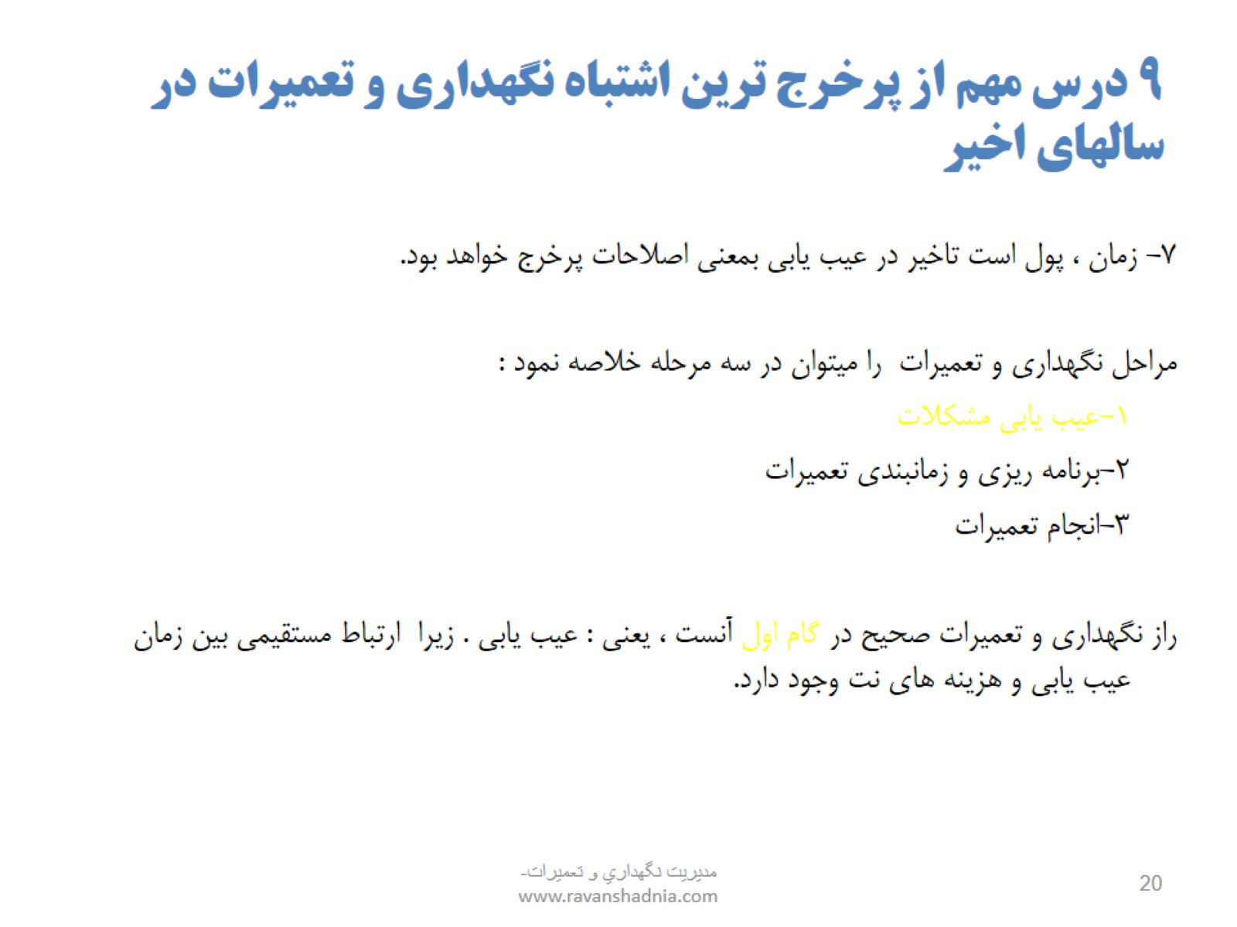
9 درس مهم از پرخرج ترين اشتباه نگهداري و تعميرات در سالهاي اخير

Slide 21
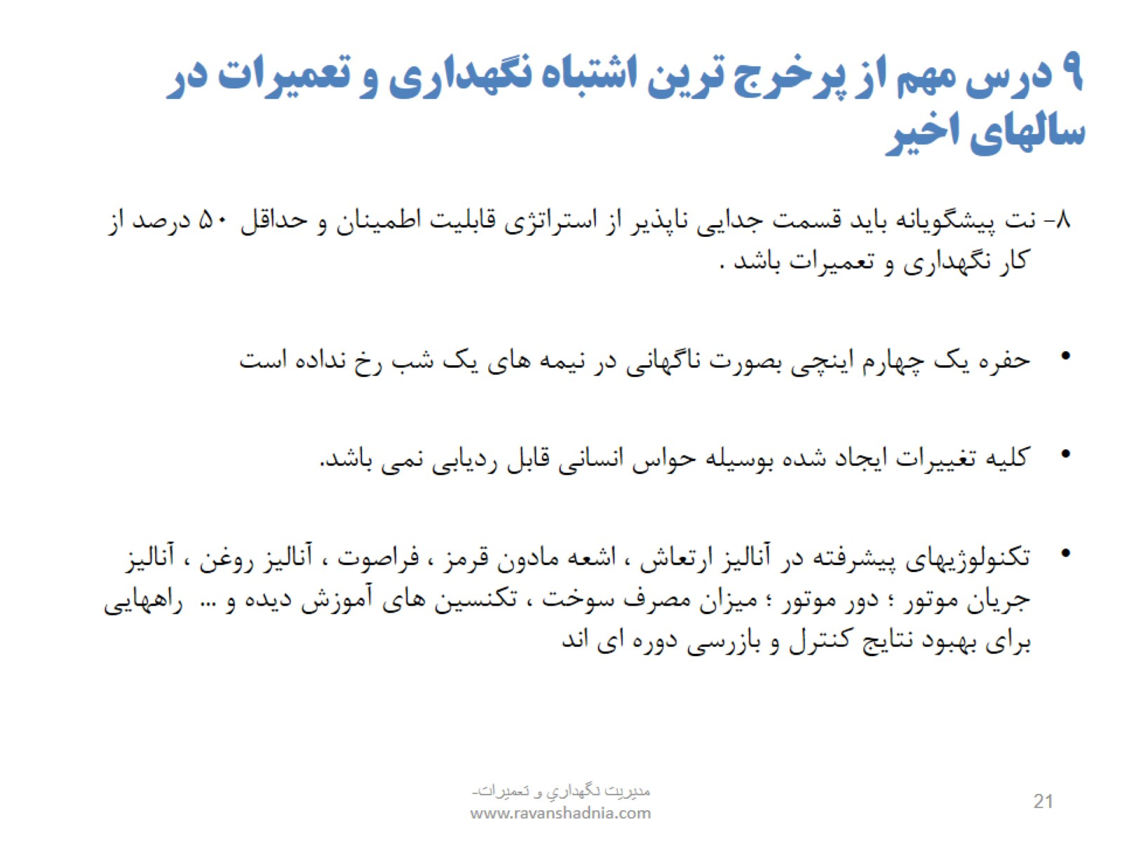
9 درس مهم از پرخرج ترين اشتباه نگهداري و تعميرات در سالهاي اخير

Slide 22
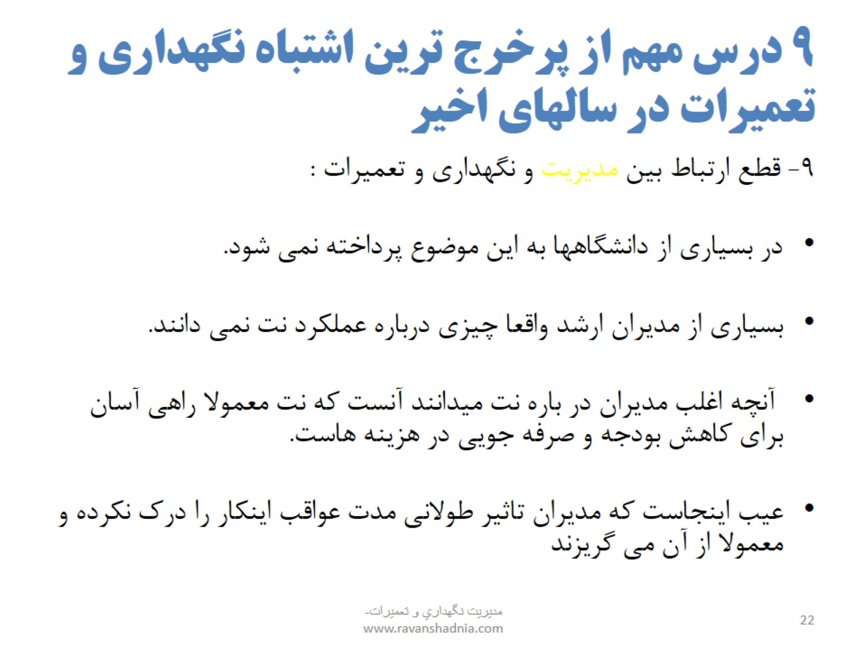
9 درس مهم از پرخرج ترين اشتباه نگهداري و تعميرات در سالهاي اخير

Slide 23
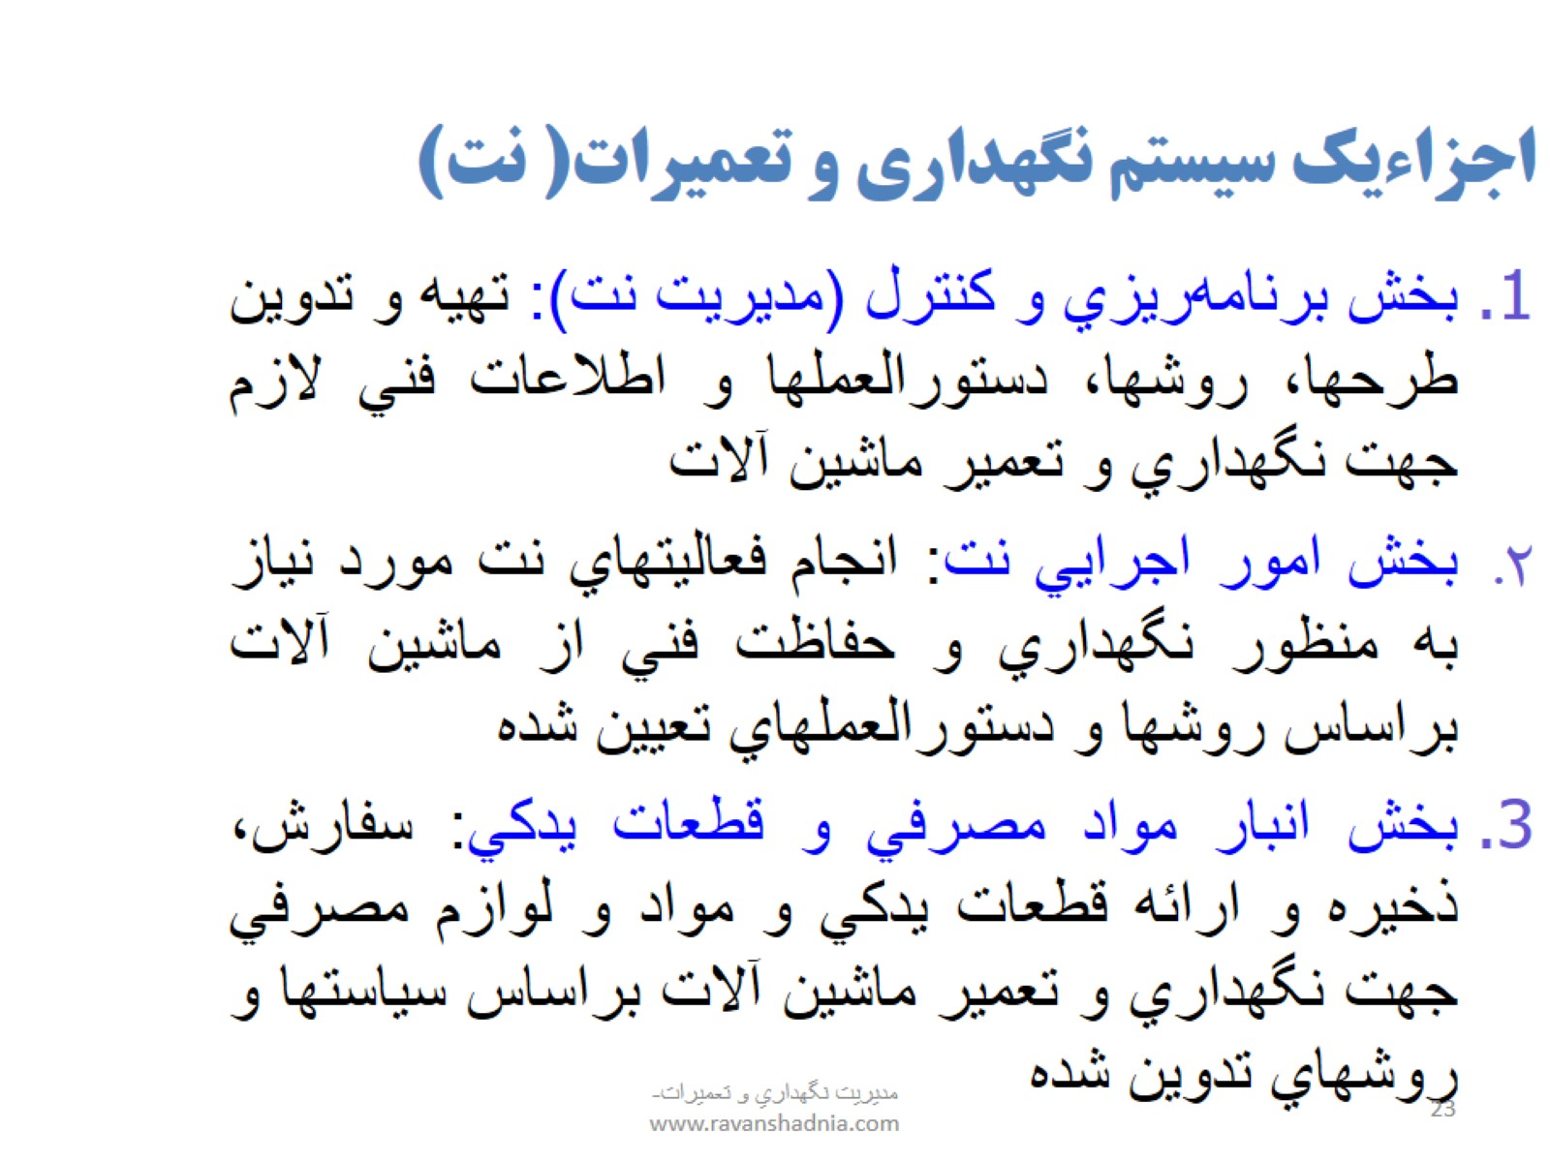
اجزاء‌يک سيستم نگهداري و تعميرات( نت)

Slide 24
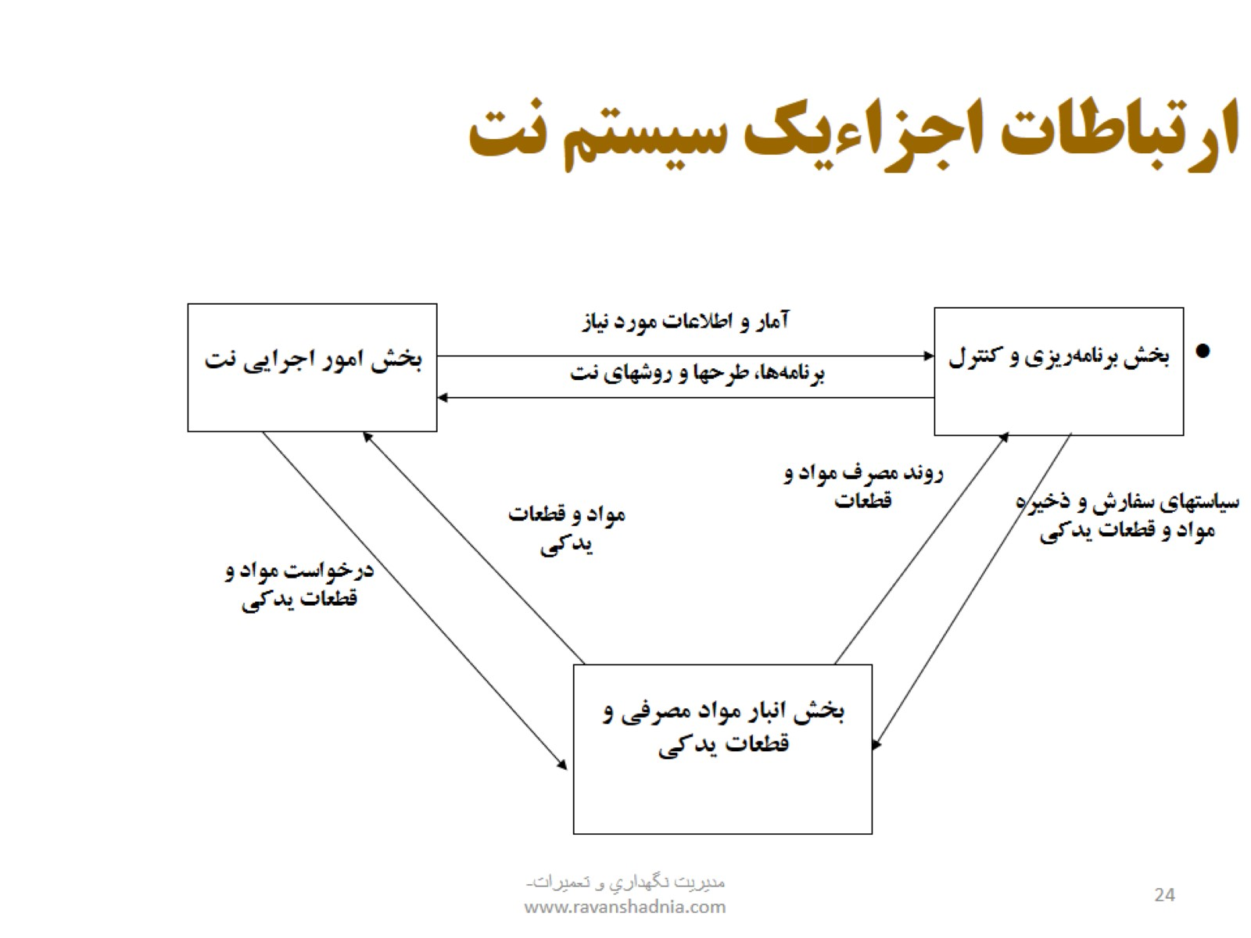
ارتباطات اجزاء‌يک سيستم نت

Slide 25
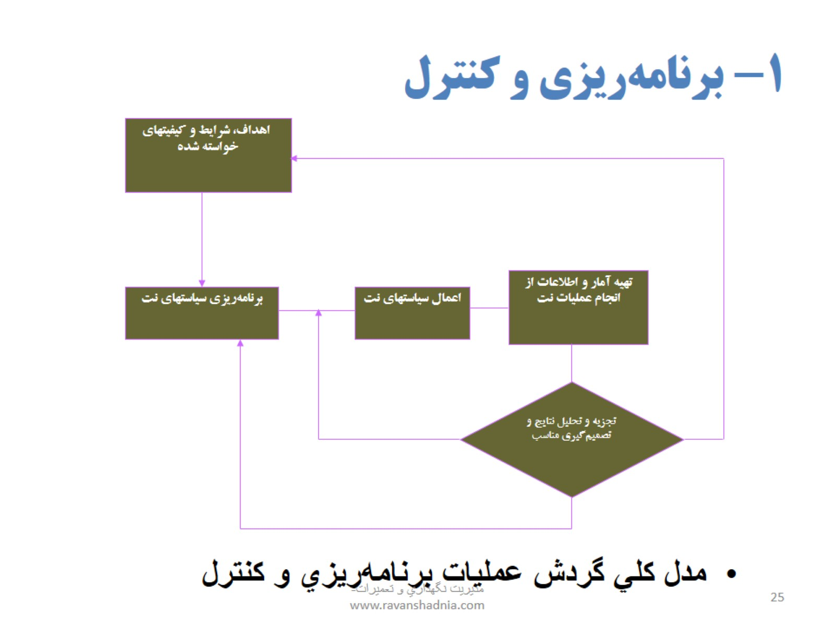
1- برنامه‌ريزي و کنترل

Slide 26
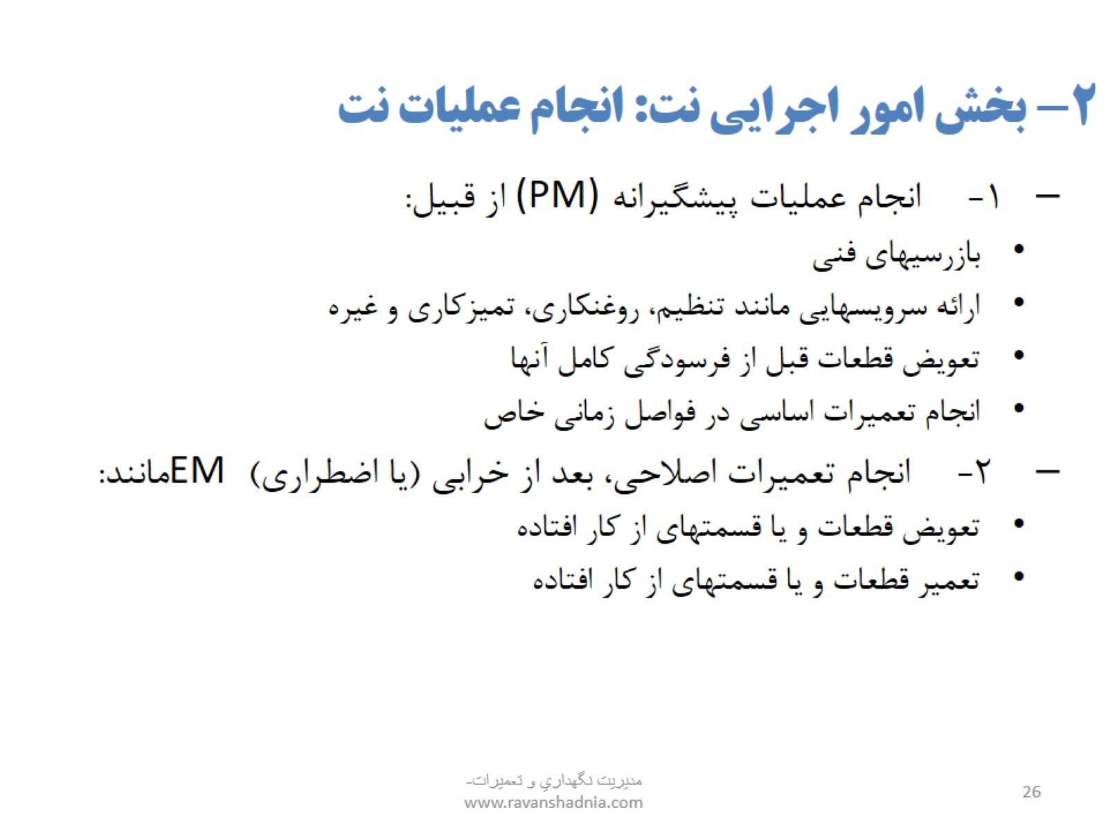
۲- بخش امور اجرايي نت: انجام عمليات نت

Slide 27
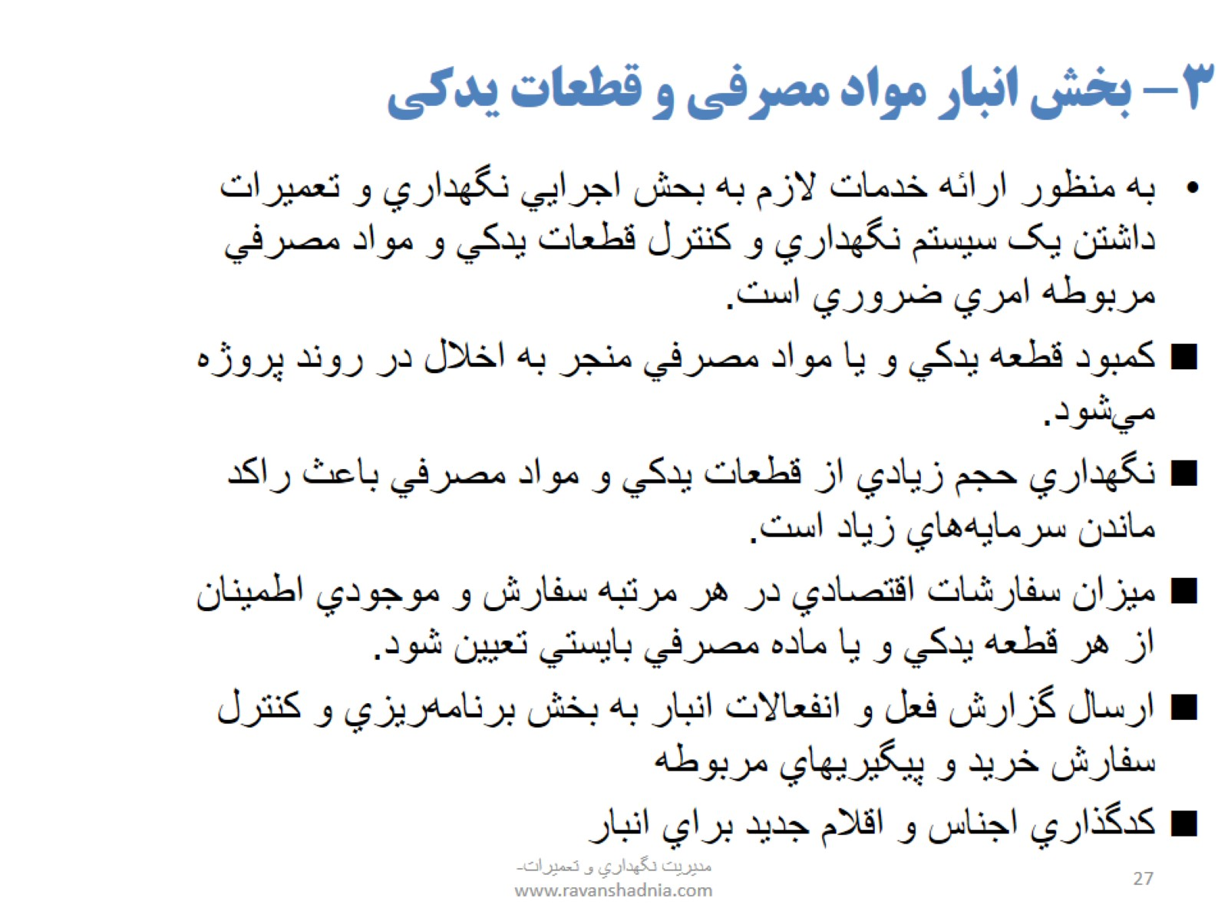
۳- بخش انبار مواد مصرفي و قطعات يدکي

Slide 28
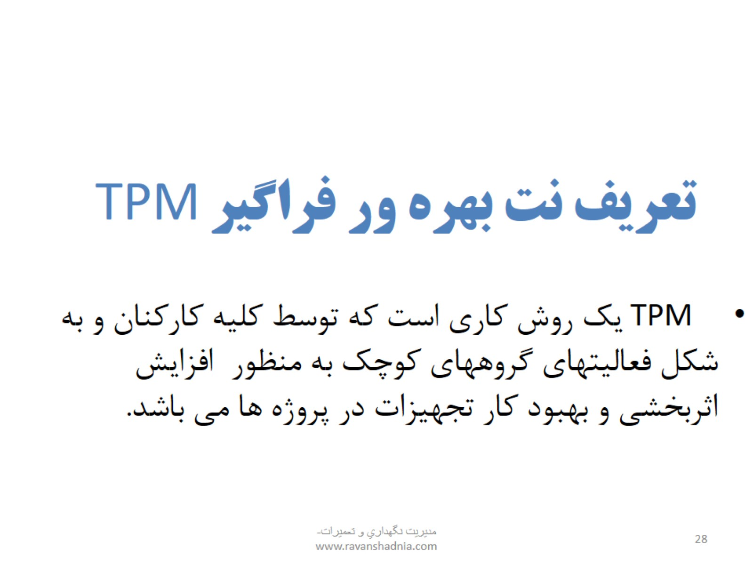

Slide 29
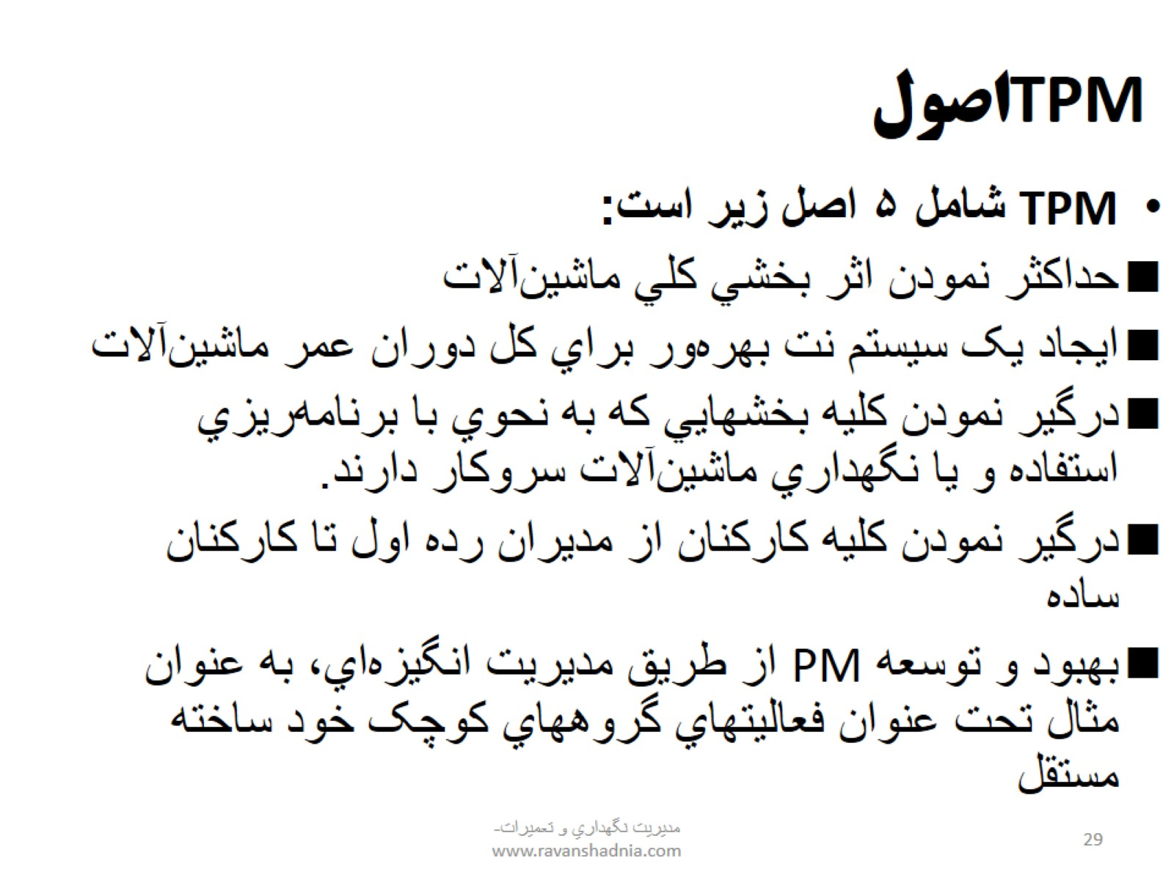
TPM اصول

Slide 30
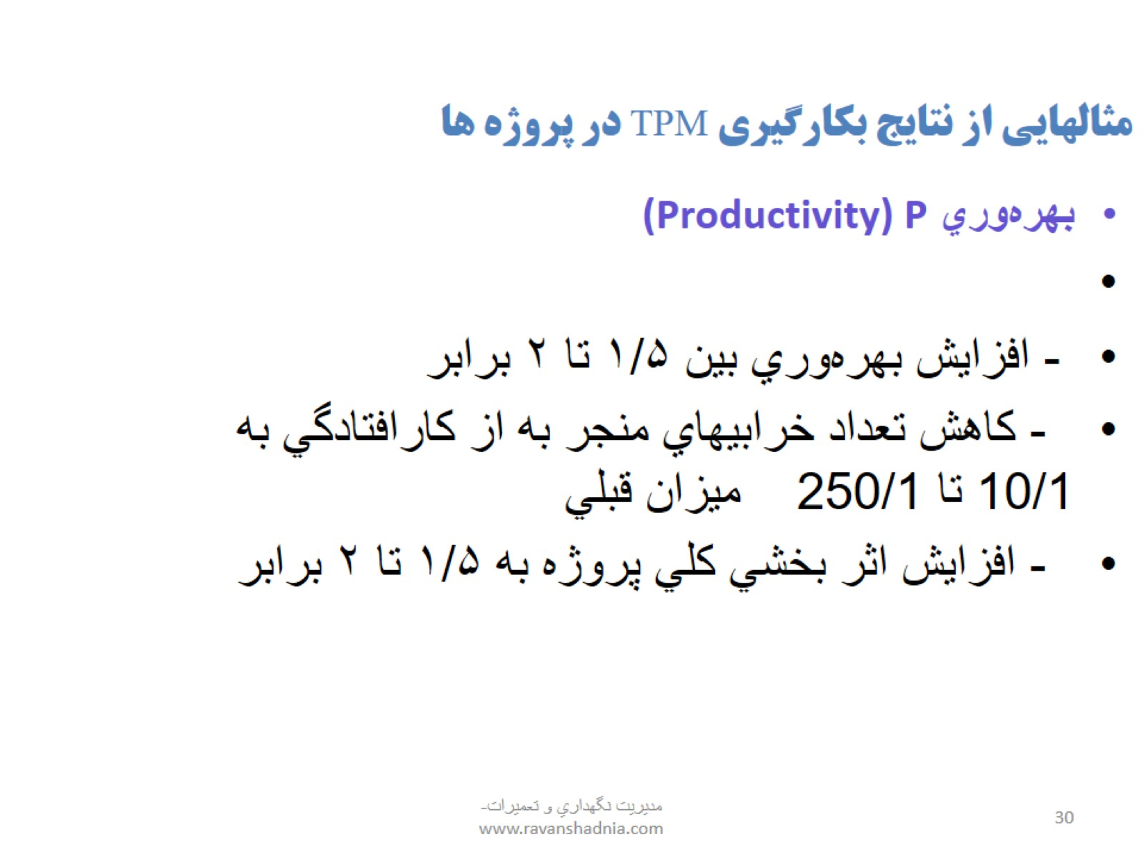
مثالهايي از نتايج بکارگيري TPM در پروژه ها

Slide 31
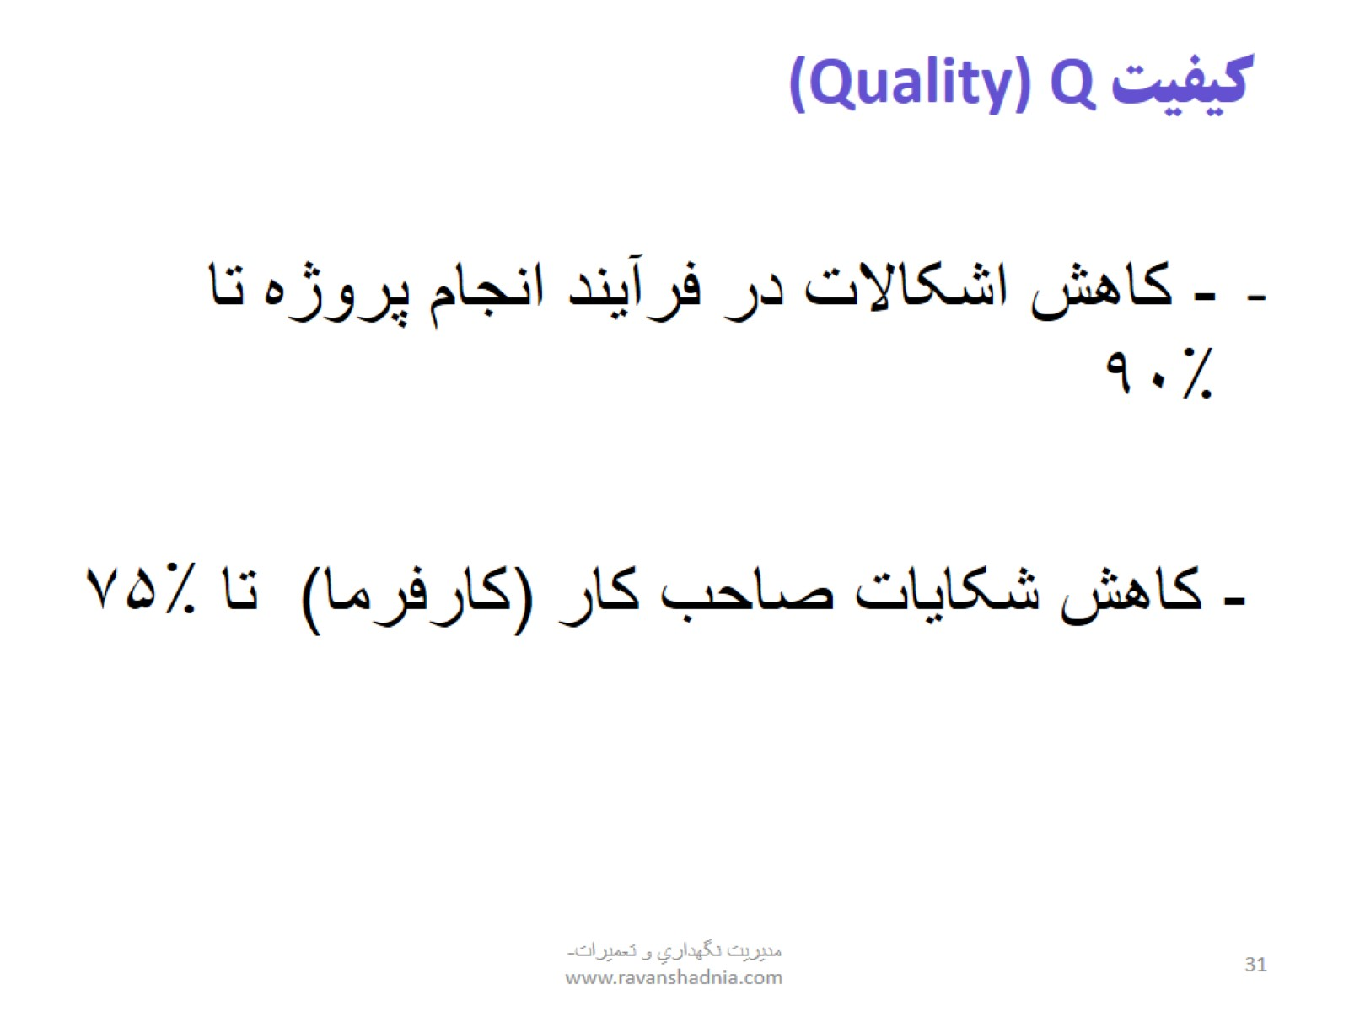
کيفيت (Quality) Q

Slide 32
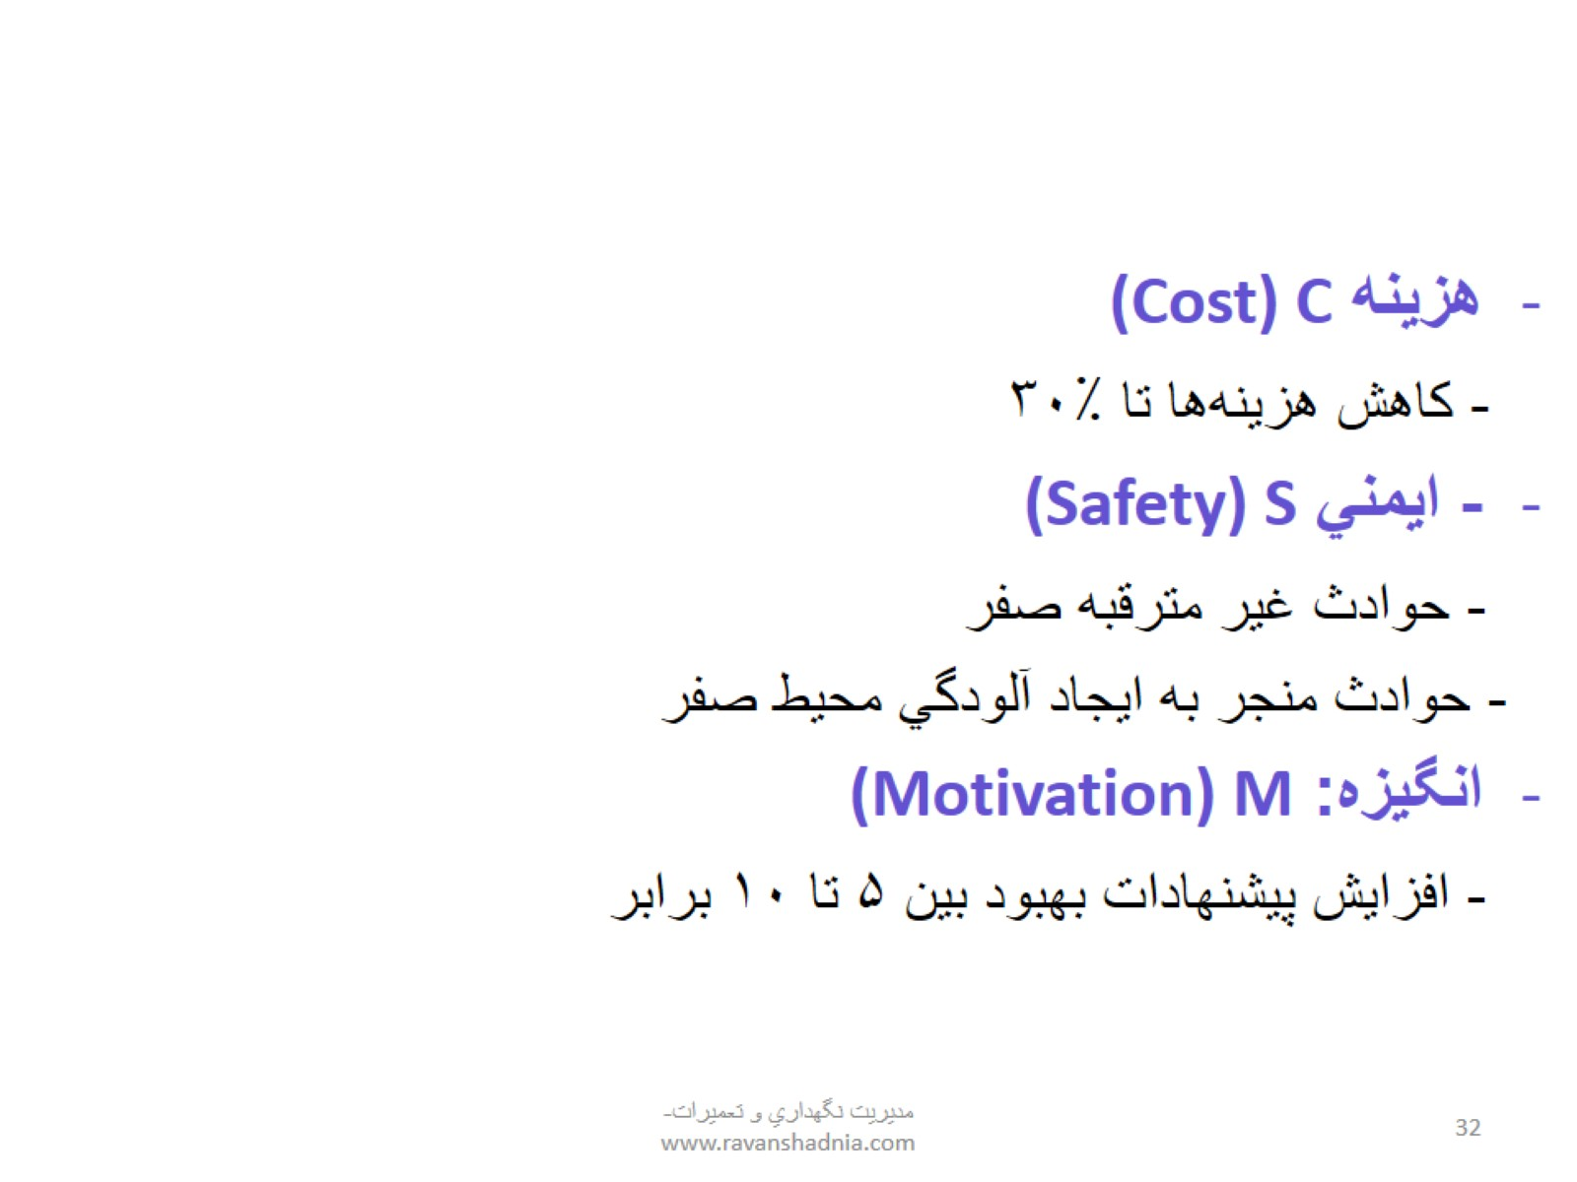

Slide 33
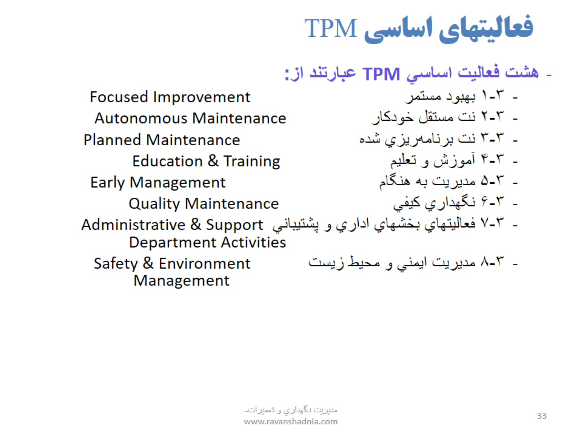
فعاليتهاي اساسي TPM

Slide 34
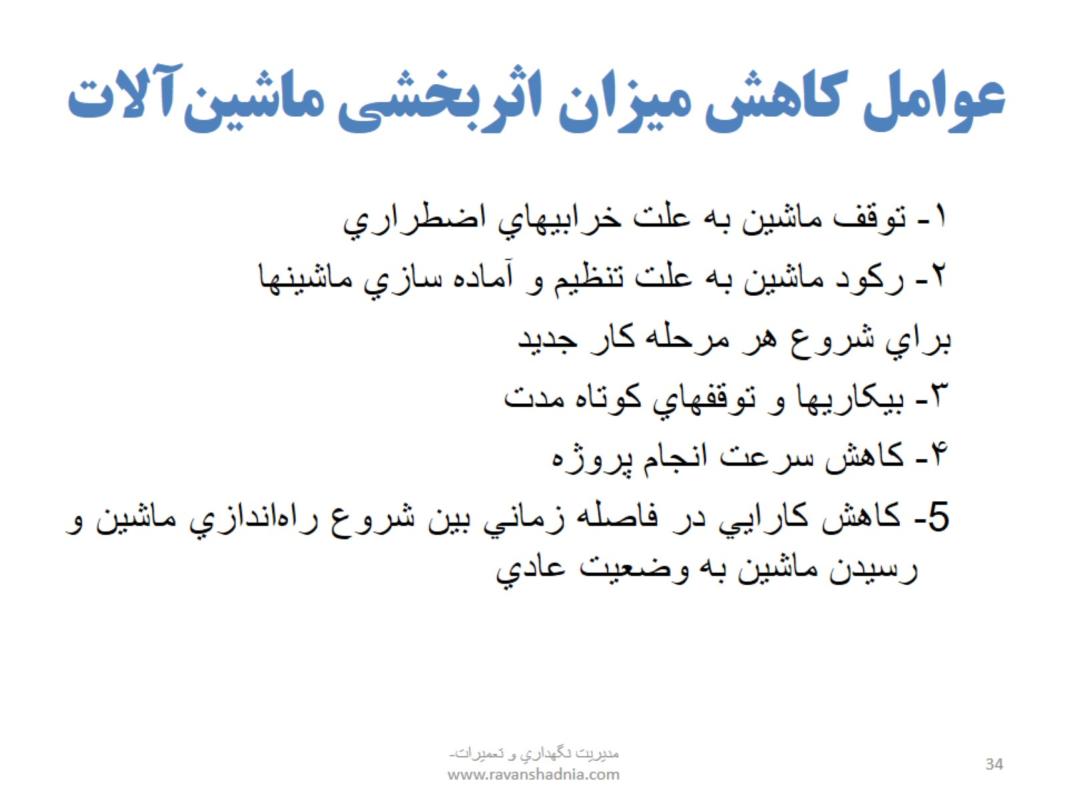
عوامل کاهش ميزان اثربخشي ماشين‌آلات

Slide 35
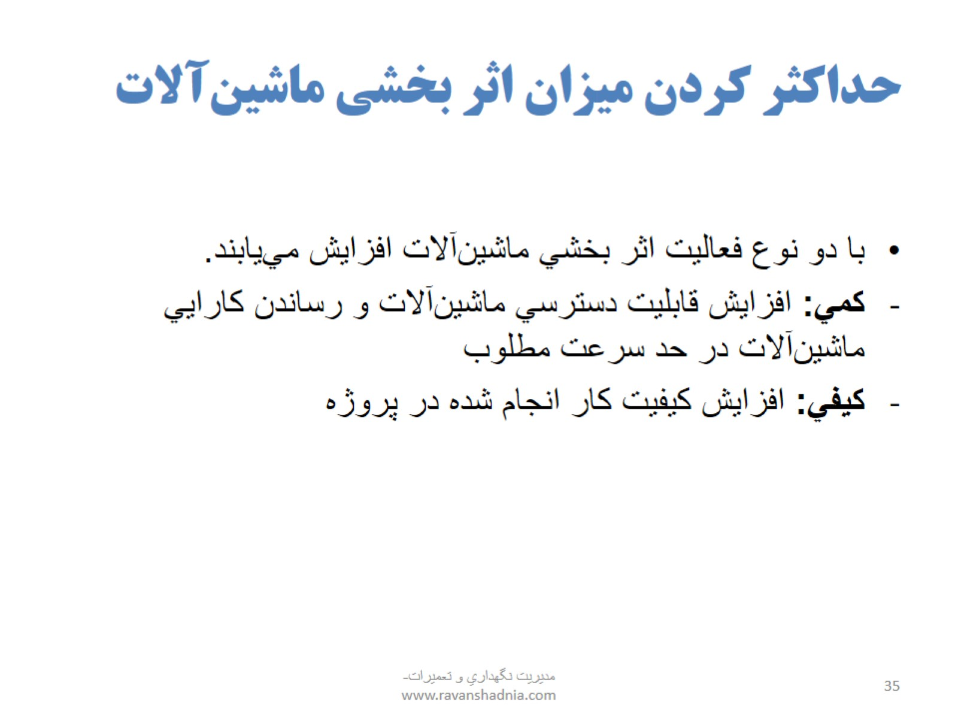
حداکثر کردن ميزان اثر بخشي ماشين‌آلات

Slide 36
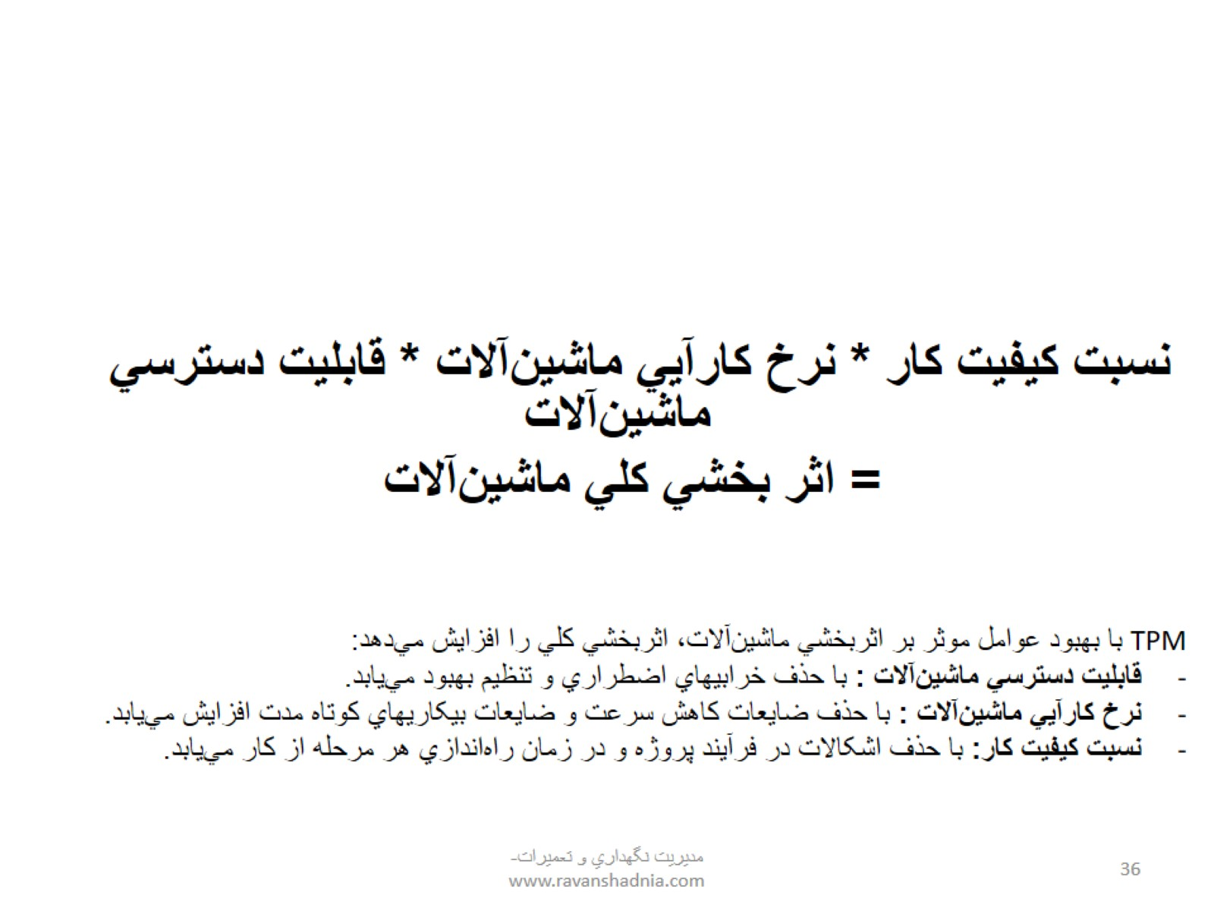

Slide 37
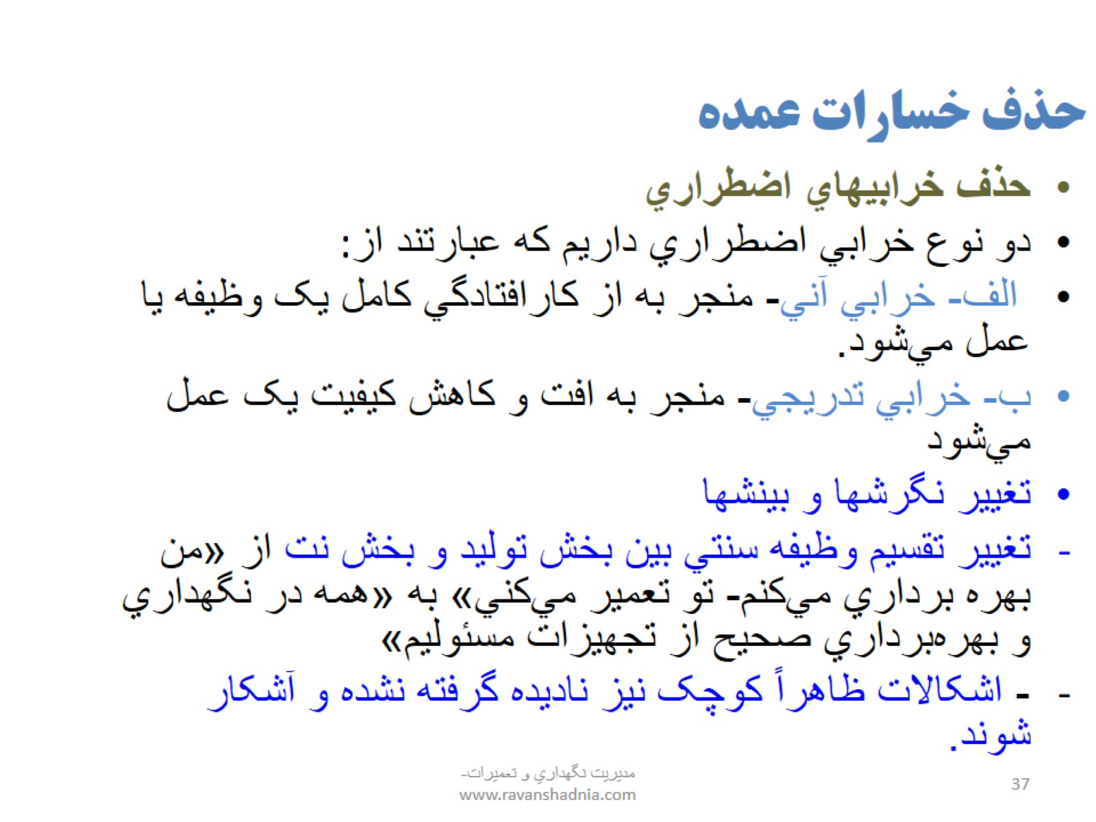
حذف خسارات عمده

Slide 38
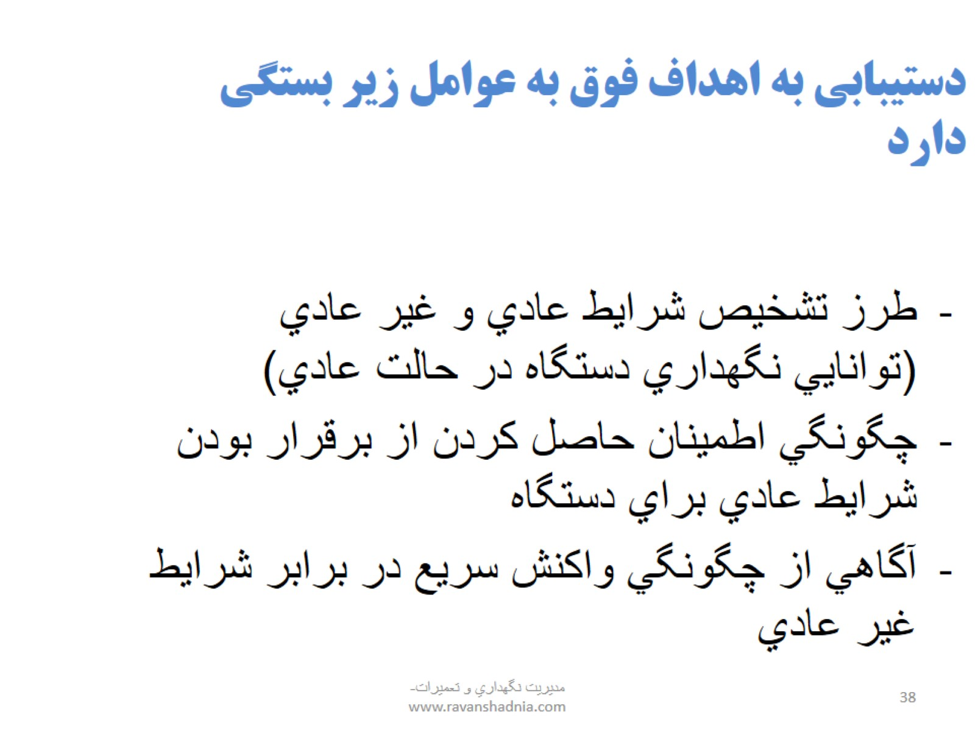
دستيبابي به اهداف فوق به عوامل زير بستگي دارد

Slide 39
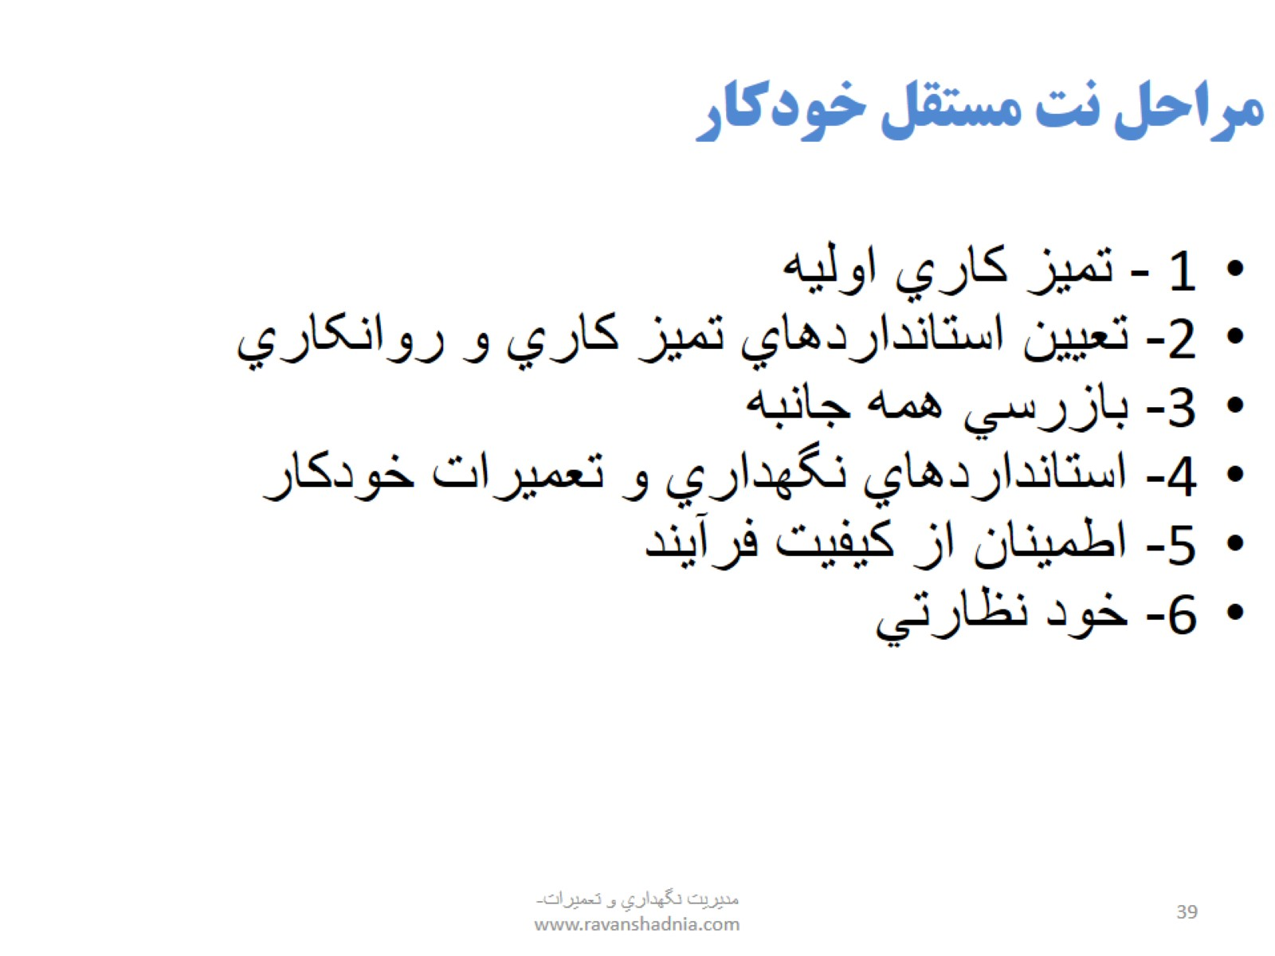
مراحل نت مستقل خودکار

Slide 40
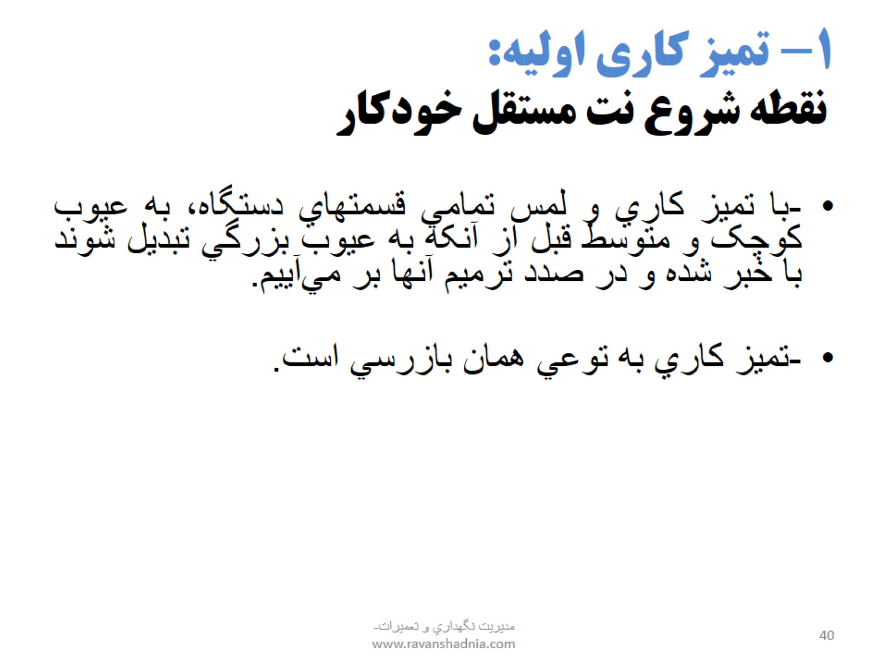
۱- تميز کاري اوليه:
نقطه شروع نت مستقل خودکار

Slide 41
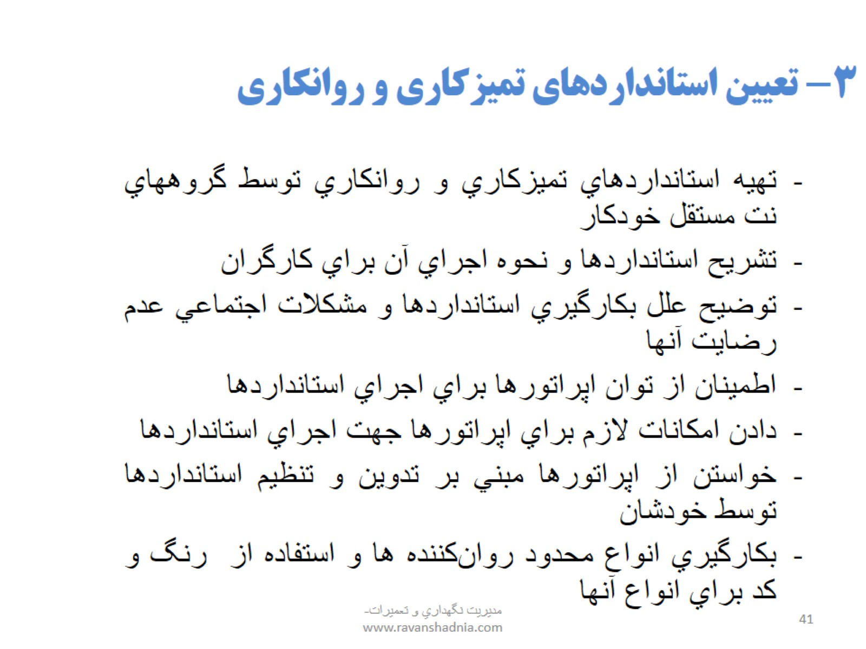
3- تعيين استانداردهاي تميزكاري و روانكاري

Slide 42
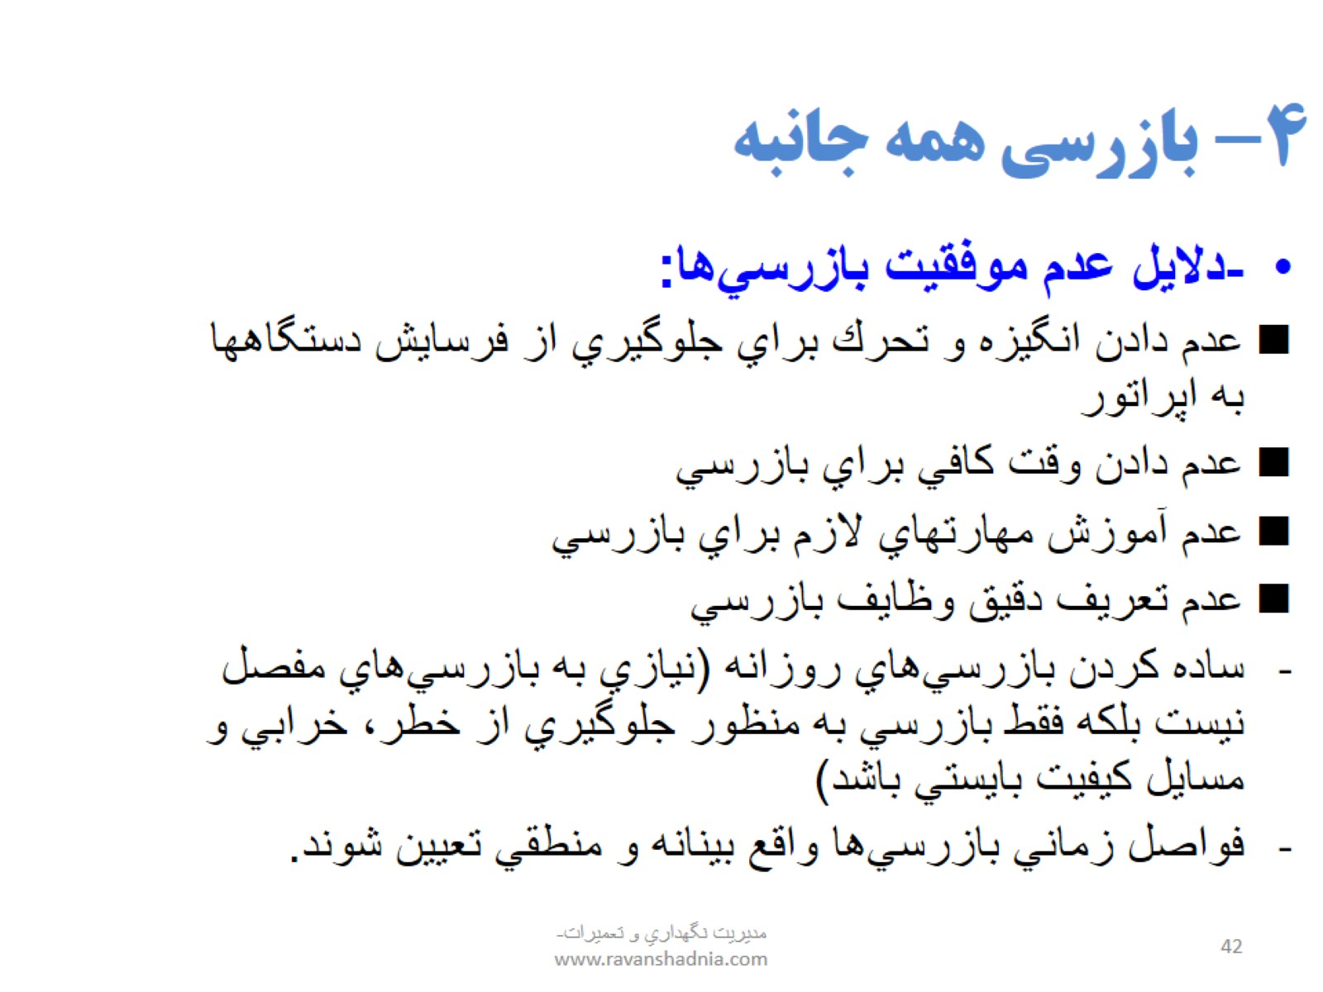
4- بازرسي همه جانبه

Slide 43
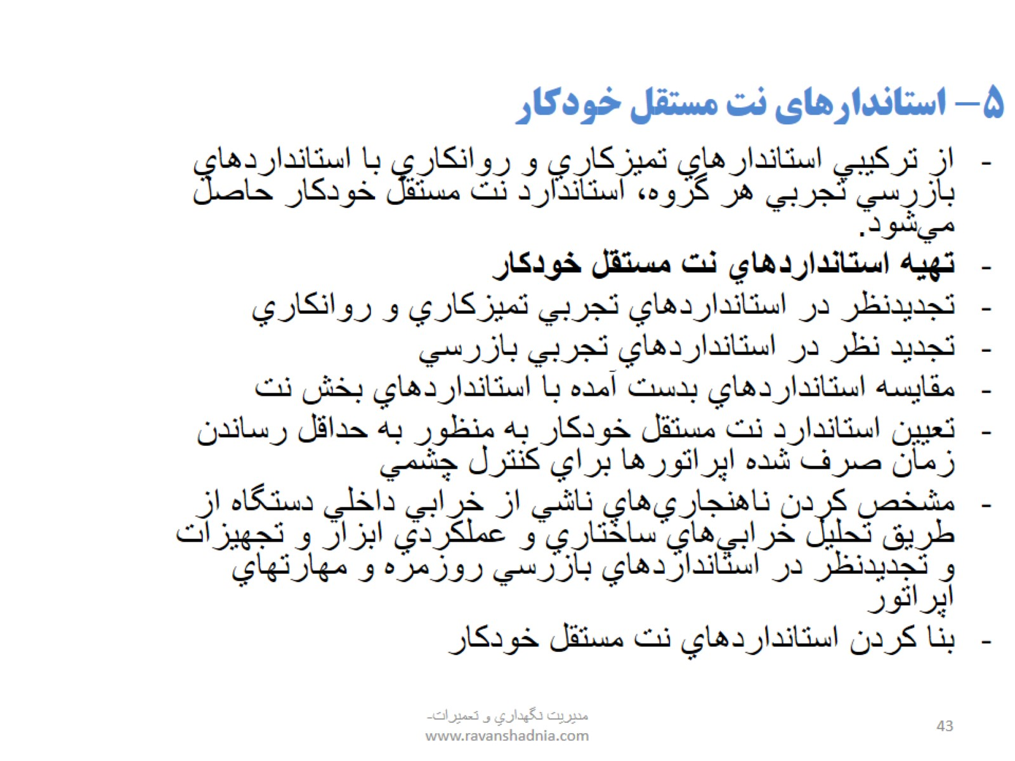
5- استاندارهاي نت مستقل خودكار

Slide 44
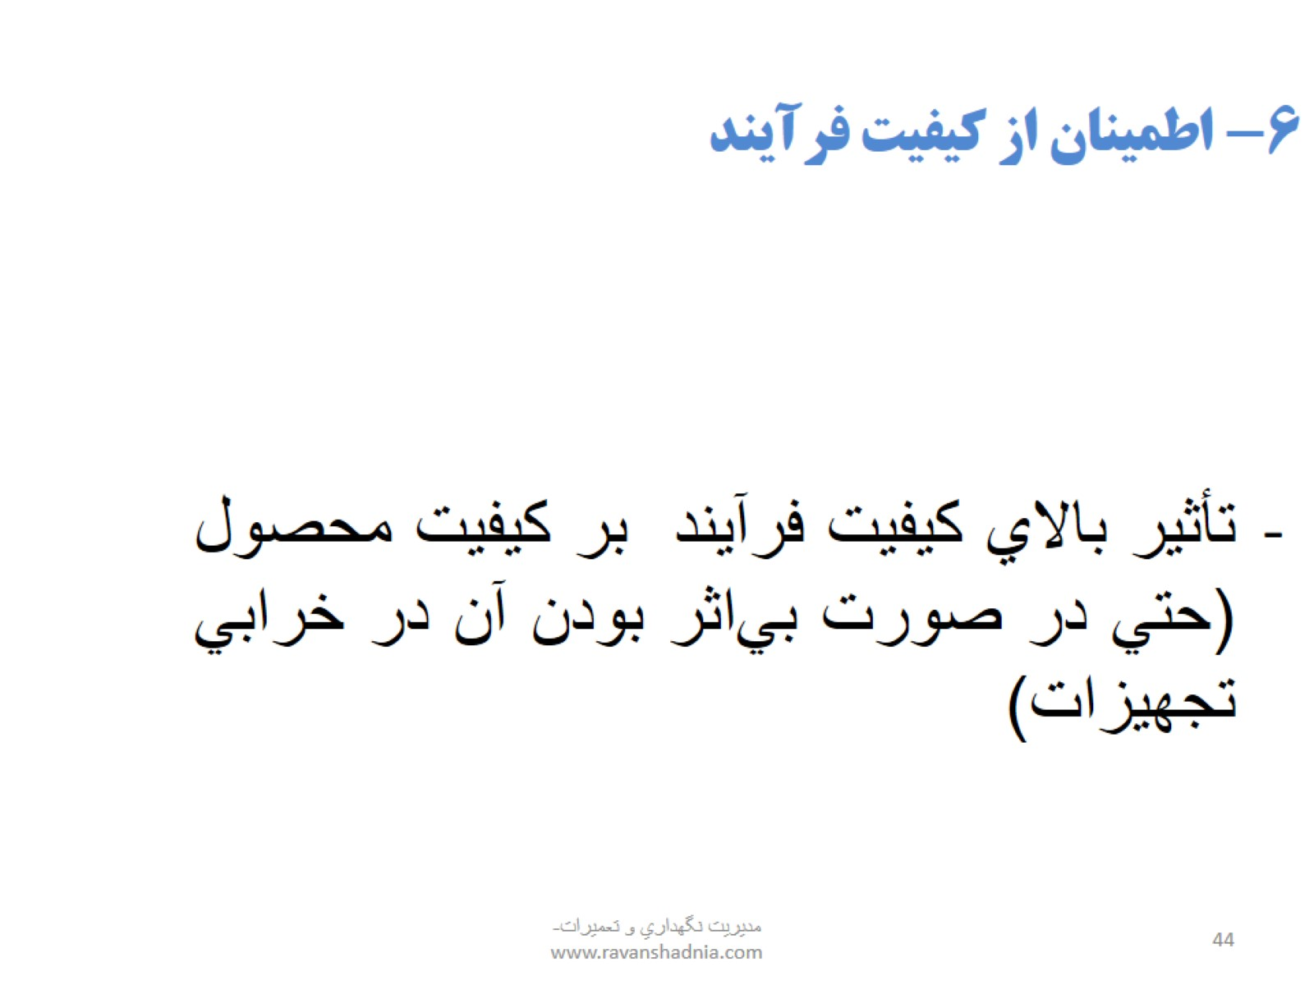
6- اطمينان از كيفيت فرآيند

Slide 45
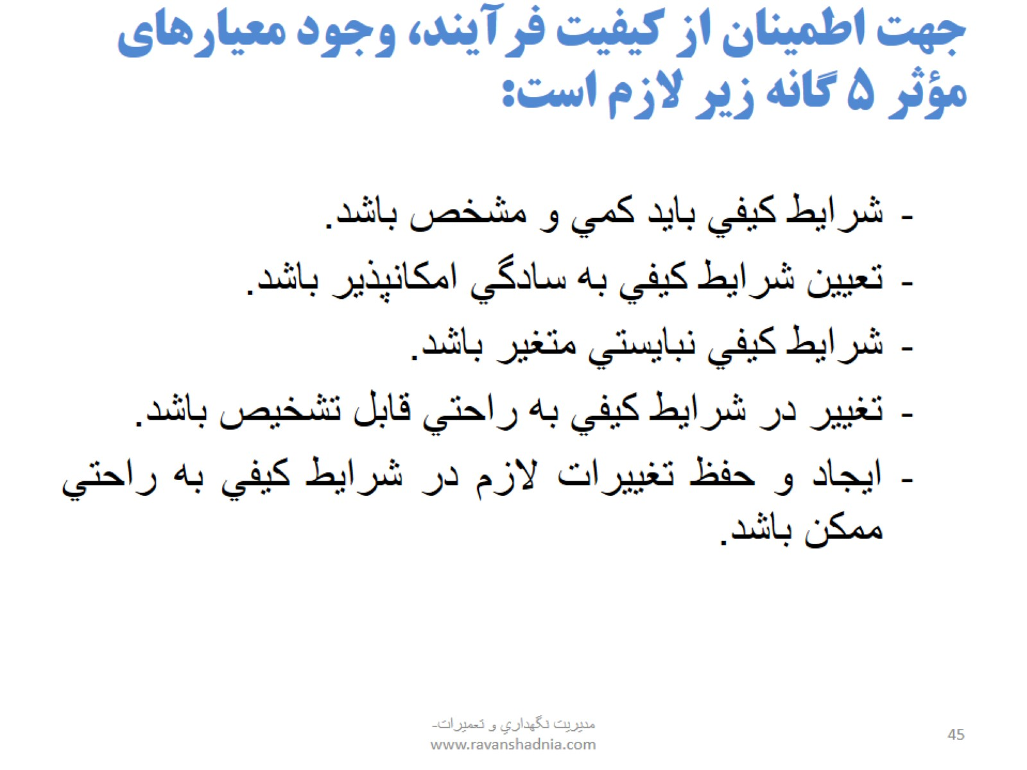
جهت اطمينان از كيفيت فرآيند، وجود معيارهاي مؤثر 5 گانه زير لازم است:

Slide 46
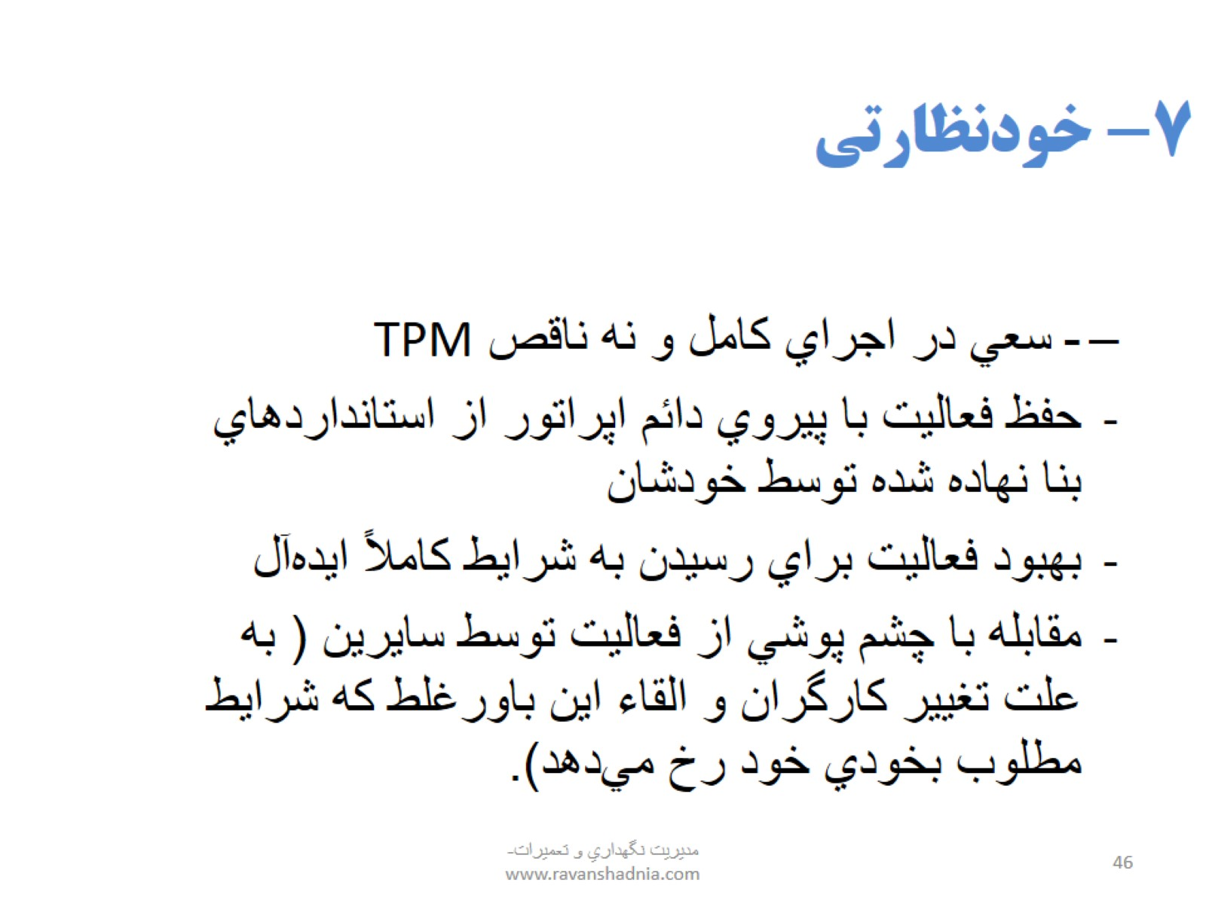
7- خودنظارتي

Slide 47
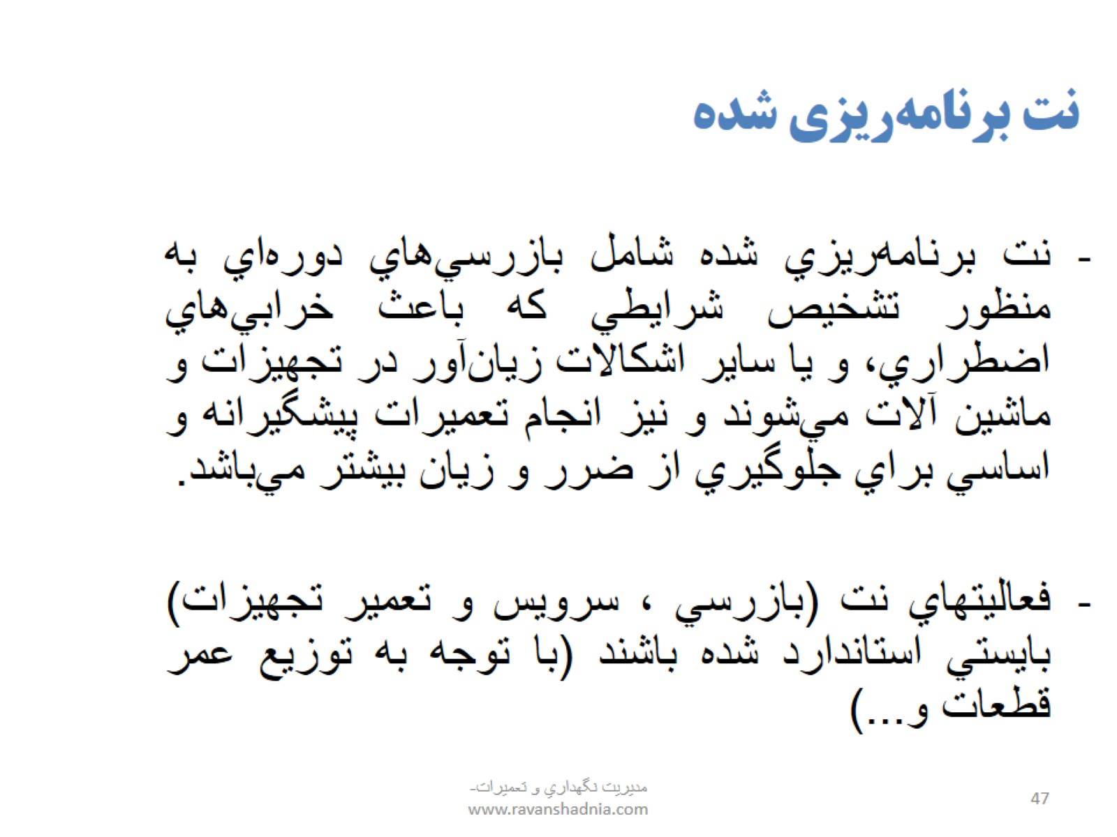
نت برنامه‌ريزي شده

Slide 48
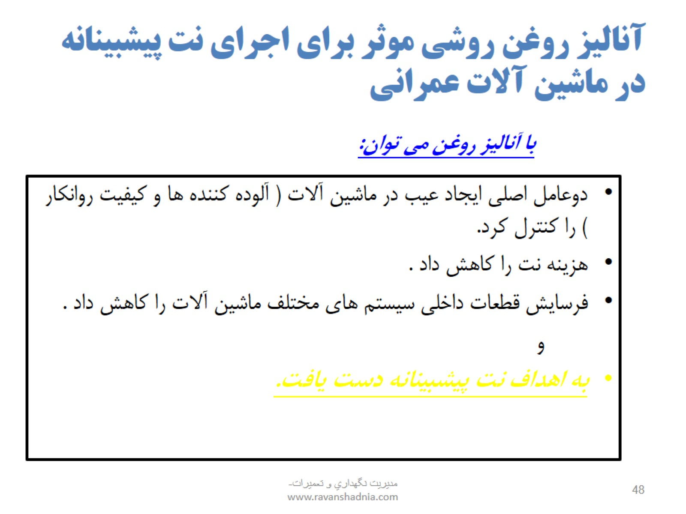
آناليز روغن روشي موثر براي اجراي نت پيشبينانه در ماشين آلات عمراني

Slide 49
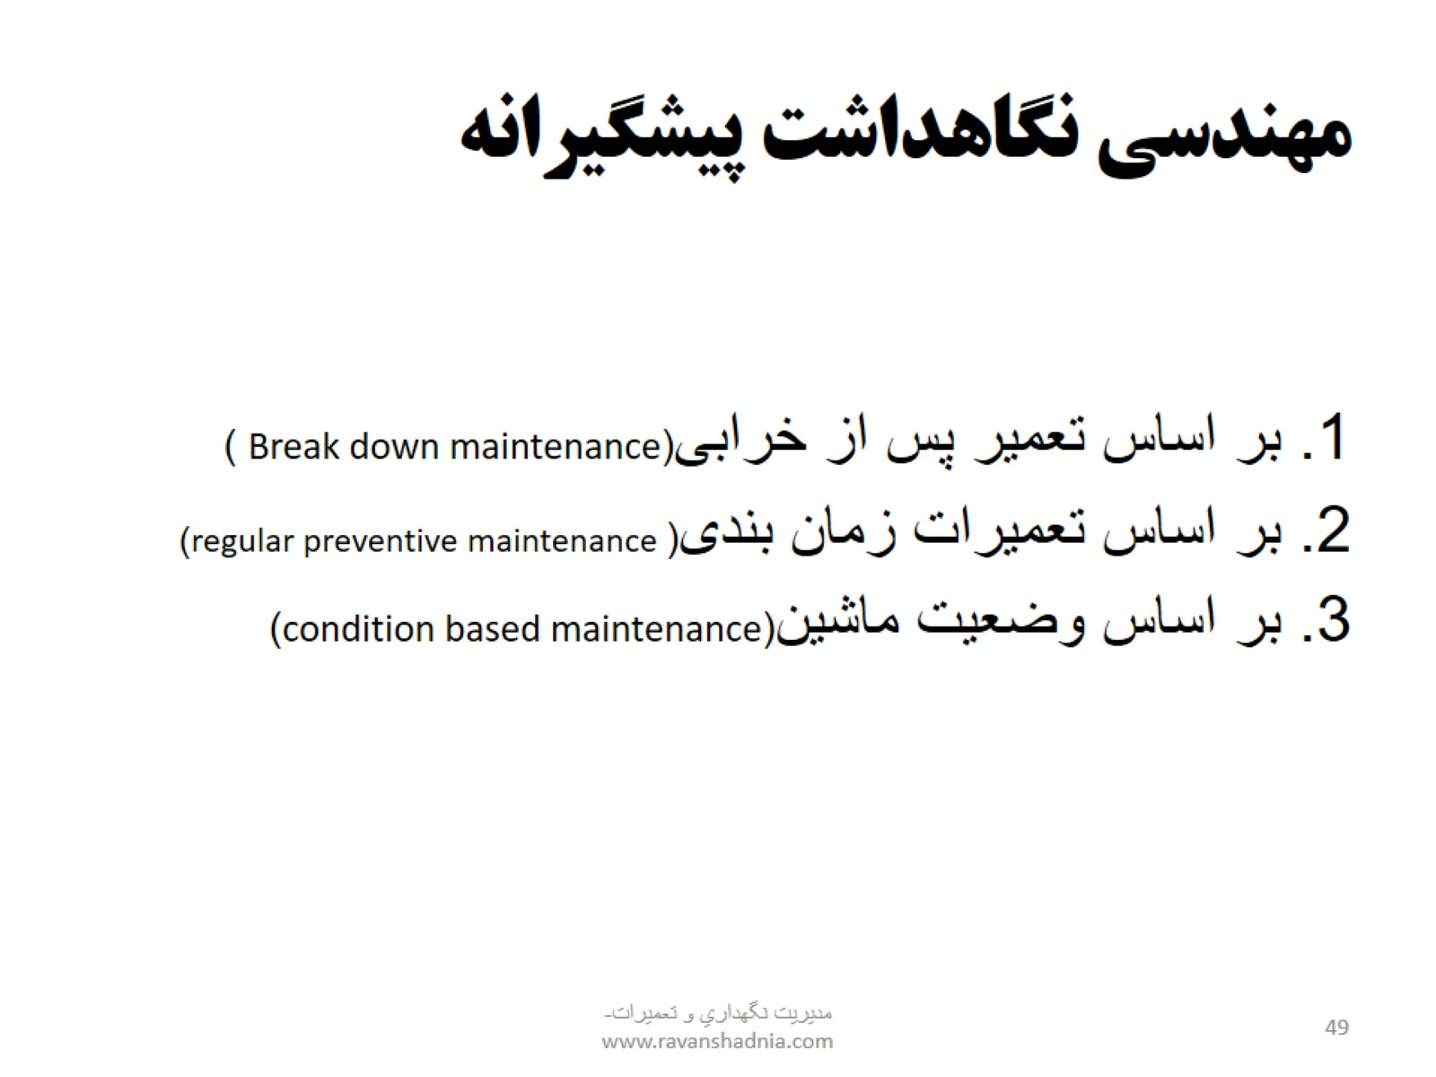
مهندسى نگاهداشت پيشگيرانه

Slide 50
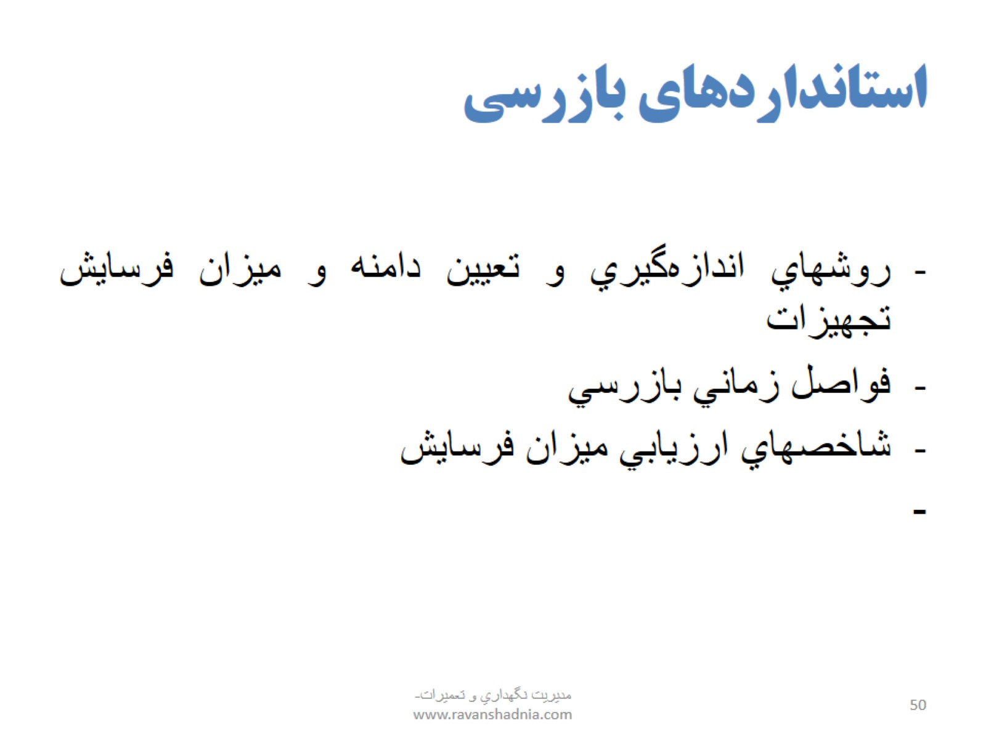
استانداردهاي بازرسي

Slide 51
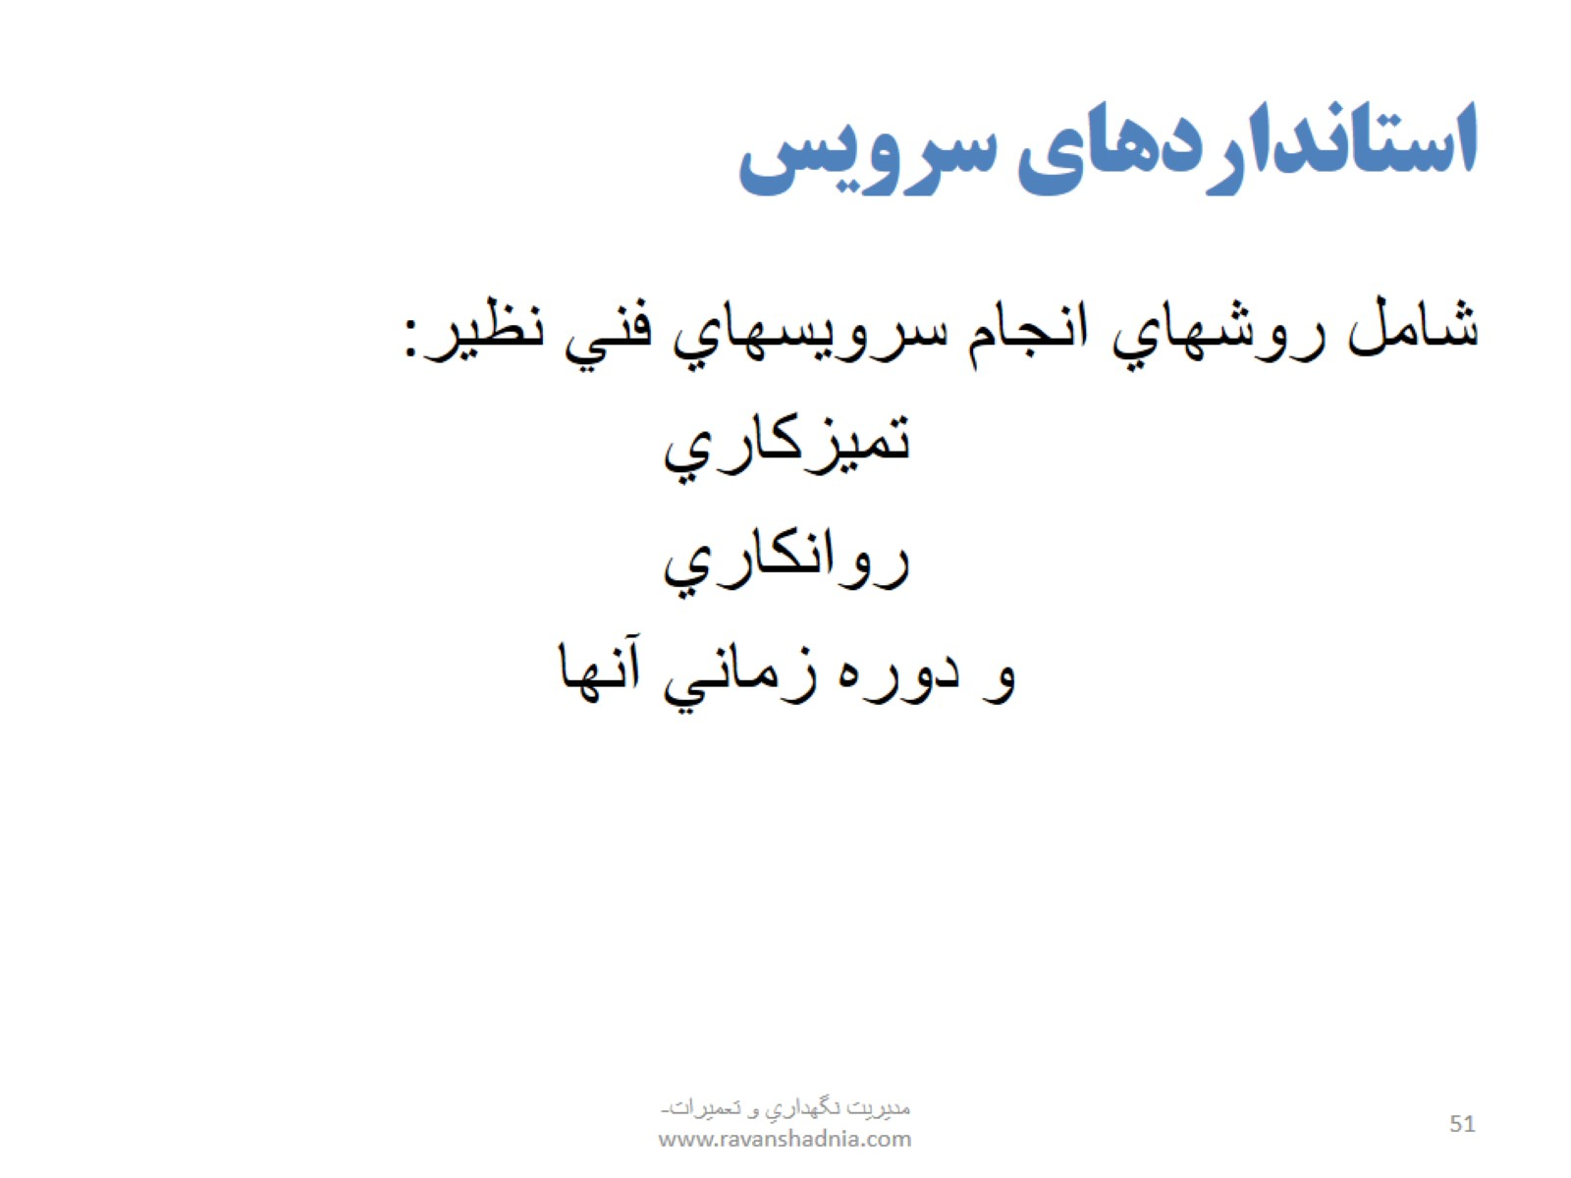
استانداردهاي سرويس

Slide 52

استانداردهاي تعمير

Slide 53

قدمهاي لازم براي ايجاد يک سيستم نت برنامه ريزي شده

Slide 54

آموزش و قدمهاي 4 گانه براي افزايش مهارتهاي اجرايي نت

Slide 55

نگهداري کيفي

Slide 56

فعاليتهاي بخشهاي اداري و پشتيباني

Slide 57

مديريت ايمني و محيط زيست

Slide 58

قدمهاي لازم براي ايجاد يک سيستم TPM

Slide 59

ب- فاز اجراء شامل قدمهاي5تا8

Slide 60

ج- فاز تثبيت- شامل قدم 9

Slide 61

اندازه‌گيري ميزان اثر بخشي TPM

Slide 62

انواع شاخصها

Slide 63


Slide 64

شاخصهاي کيفيت و اثر بخشي پروژه

Slide 65

شاخصهاي صرفه‌جويي

Slide 66

شاخصهاي نگهداري و تعمير

Slide 67


Slide 68

شاخصهاي سلامتي، بهداشت، ايمني و محيط زيست

Slide 69

شاخصهاي آموزش

Slide 70

اجزای برنامه
Program Elements

Slide 71

سهم نگهداري و تعميرات ماشين آلات در هزينه هاي پروژه هاي عمراني

Slide 72

هزينه اجراي پروژه هاي ساخت

Slide 73

سهم ماشين آلات در پروژه هاي عمراني:

Slide 74

دلايل توجه ويژه به هزينه هاي ماشين آلاتي:

Slide 75

فن آوري نوين دستگاه هاي راهسازي در بستر راهبردهاي سنتي نگهداري

Slide 76

انواع مديريت كارگاه

Slide 77

برخي ديگر از عوامل افزايش قيمت تمام شده پروژه درسطح كلان

Slide 78

بررسي وضعيت مديريت نگهداري ماشين‌آلات در ايران

Slide 79

نمونه اى از پروژه هاى عمرانى در وزارت راه
(سال 1382)

Slide 80

آمار وزارت راه

Slide 81

آنچه امروز بر ماشين آلات مي گذرد !

Slide 82


Slide 83


Slide 84

نمونه‌اي از اقدامات انجام شده

Slide 85


Slide 86


Slide 87


Slide 88


Slide 89


Slide 90


Slide 91


Slide 92

نمونه اى از هزينه و زمان صرف شده در تعميرات يك شركت

Slide 93


